Slide 1
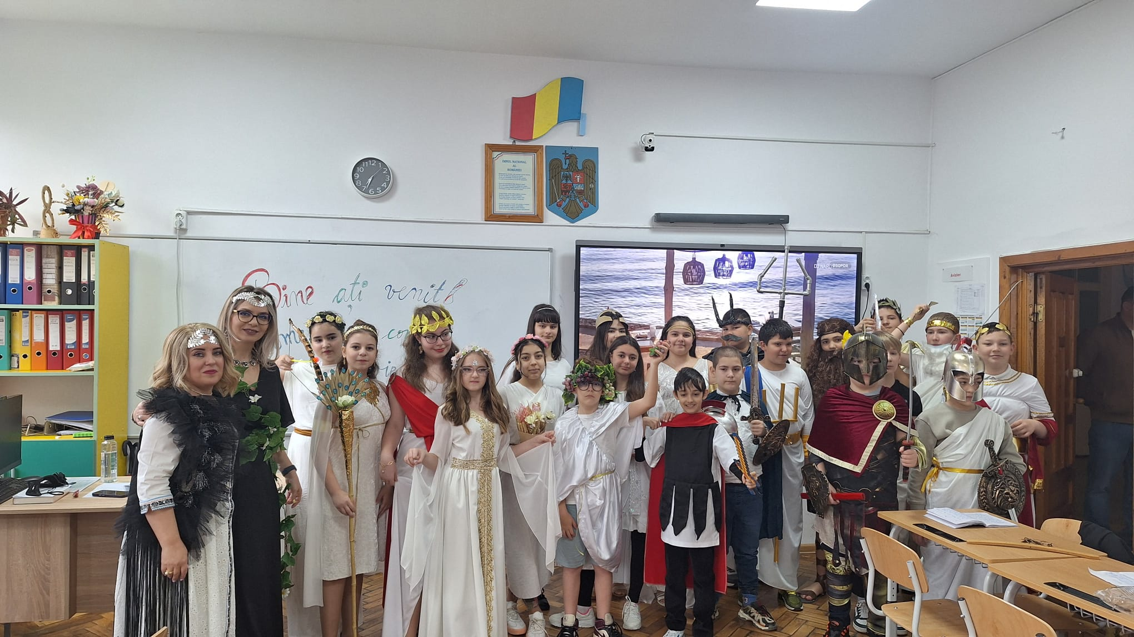

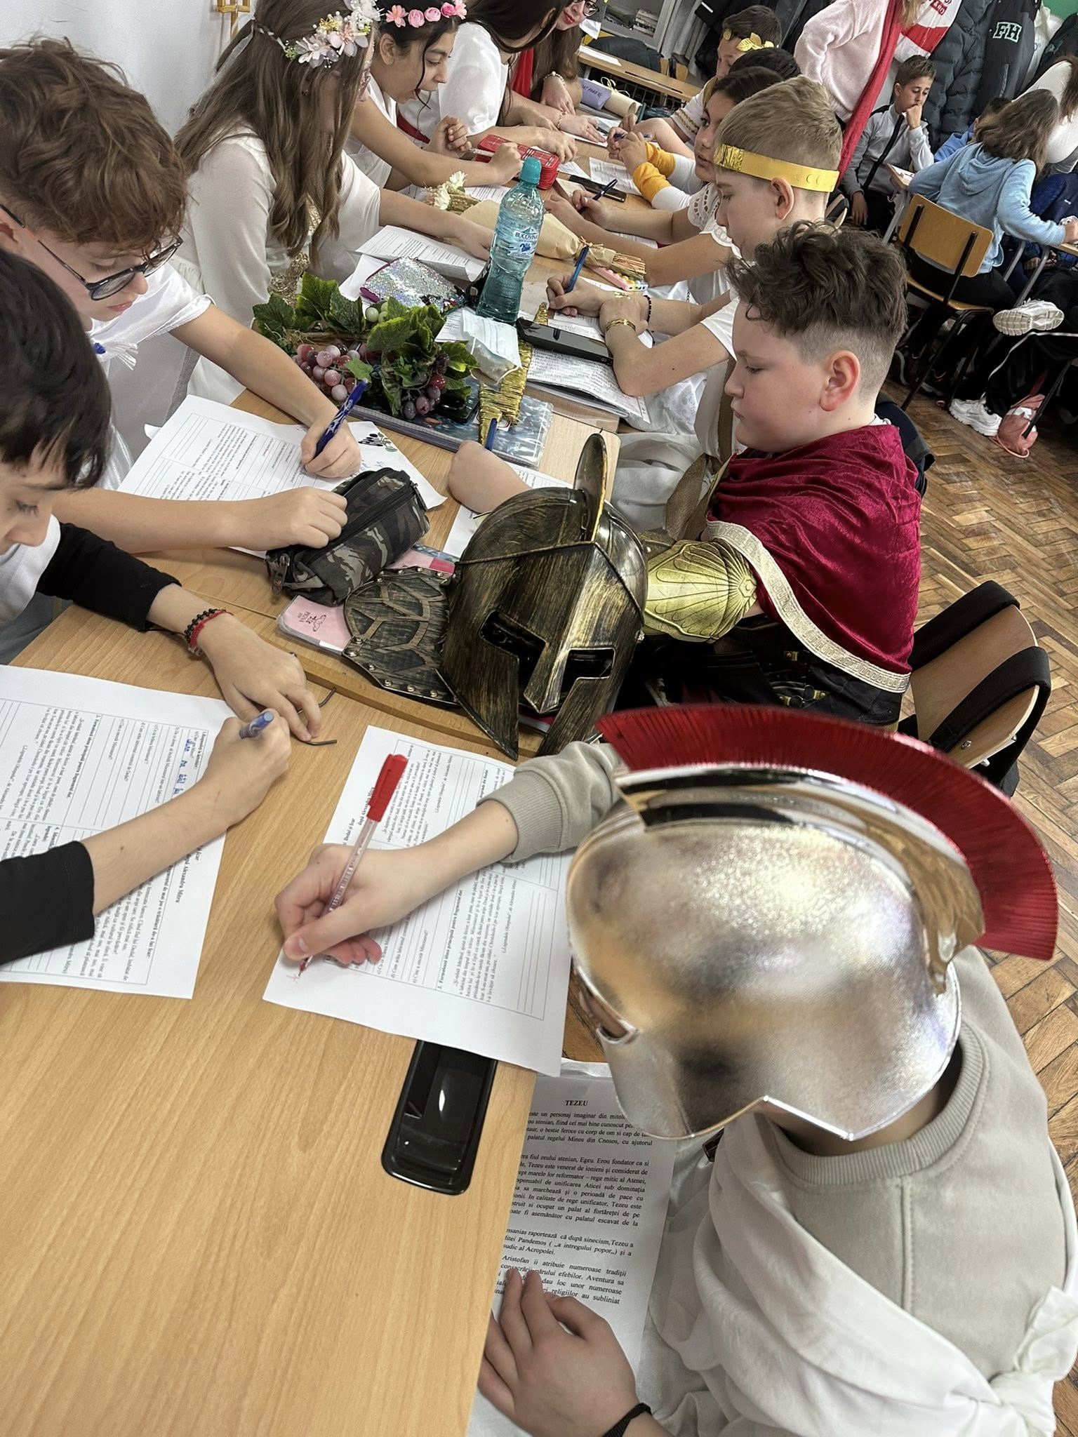
“Experiențe Erasmus+ de la formare la implementare: metode inovative și exemple de bună practică realizate în lecții transdisciplinare. “ prof. băjenică gianina, prof. ganea valentina

Slide 2

Cursuri de formare internaționale
ICT and Outdoor Teaching and Learning, Split, Croația
Scop:
Exemple practice de activități de învățare desfășurate în aer liber cu instrumente TIC, care vor inspira proiectarea de sarcini noi pentru elevi;
Discuții și activități inedite în colaborare cu alți colegi din diferite țări europene;
O varietate de instrumente digitale în spații exterioare de diferite tipuri;
Modelul SAMR pentru a identifica cele mai semnificative utilizări ale tehnologiei în sprijinul predării și învățării (înlocuire, mărire, modificare sau redefinire).

Slide 3
Activitățile parcurse la curs
1. Ziua culturală- prezentarea participanților
2. Platformele Mentimeter, Padlet și activitate outdoor prin Split.
3. Actiobound, WordArt, Mentimeter, ChatGPT și activitate outdoor prin Split.
4. Scavenger- hunt prin aplicația Padlet în Parcul Marjan
5. Platformele Blooket, Canva și ChatGPT și activitate outdoor prin Split.

Slide 4
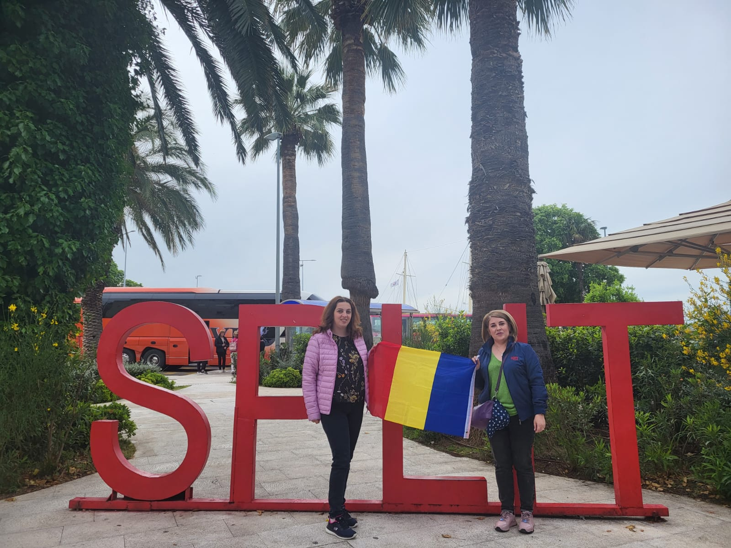
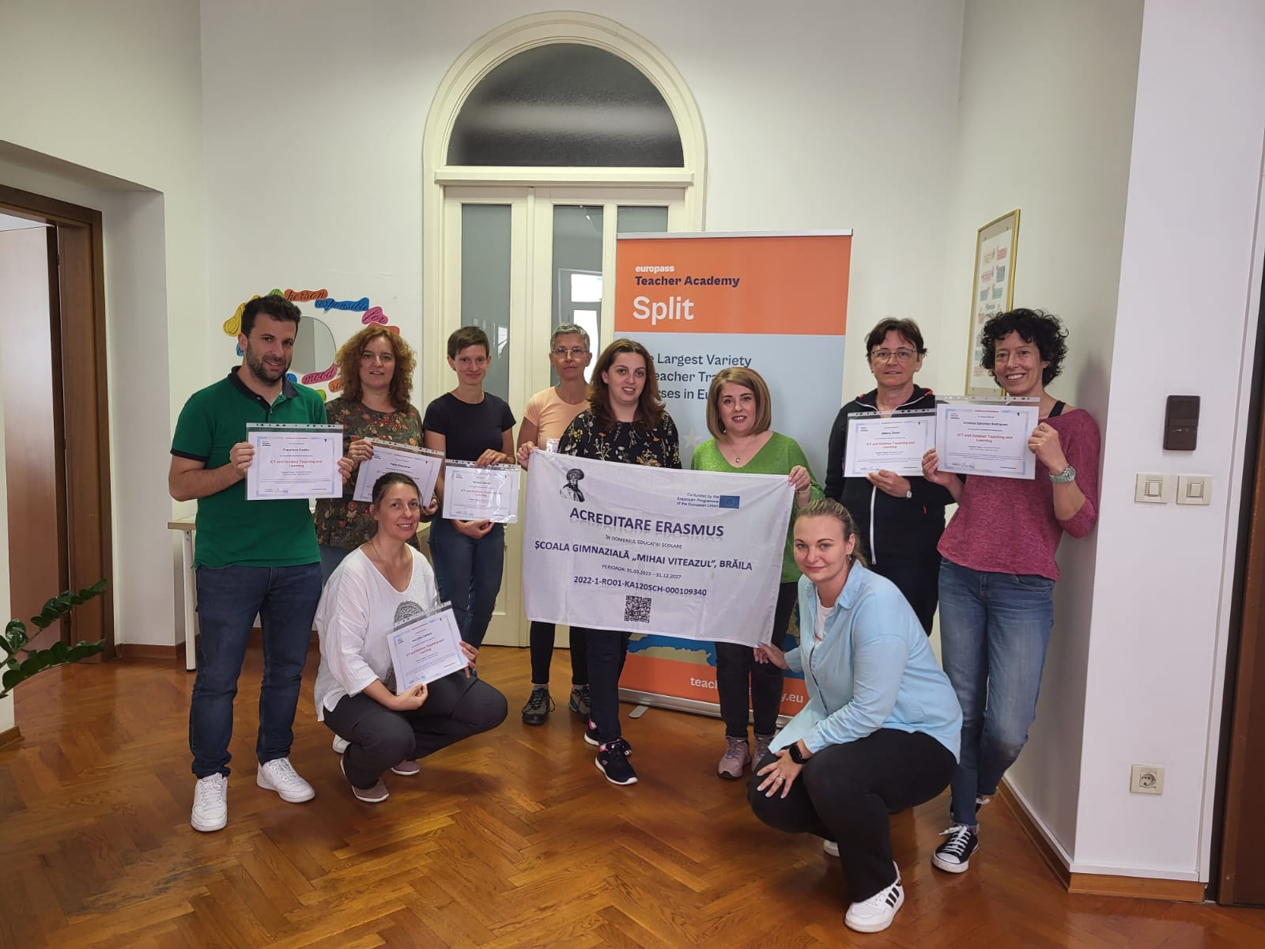
Link-uri la site-ul școlii unde au fost publicate informații : https://www.facebook.com/100000582767376/videos/1176227240095564/; https://www.facebook.com/100000582767376/videos/2394653967554017/; https://www.facebook.com/100000582767376/videos/1263169561317042/; https://www.facebook.com/share/p/1CFKXSFu5T/;

Slide 5
Experiențe inedite
Până la sfârșitul cursului, am avut avea acces la multe exemple de activități practice care vor fi utilizate în predarea de zi cu zi, școala de vară, activități interdisciplinare sau activități outdoor. Cu siguranță știm cât de mult poate implica utilizarea instrumentelor digitale activitate fizică sau mișcare și cât de mult diferă de a sta în fața unui ecran!

Slide 6
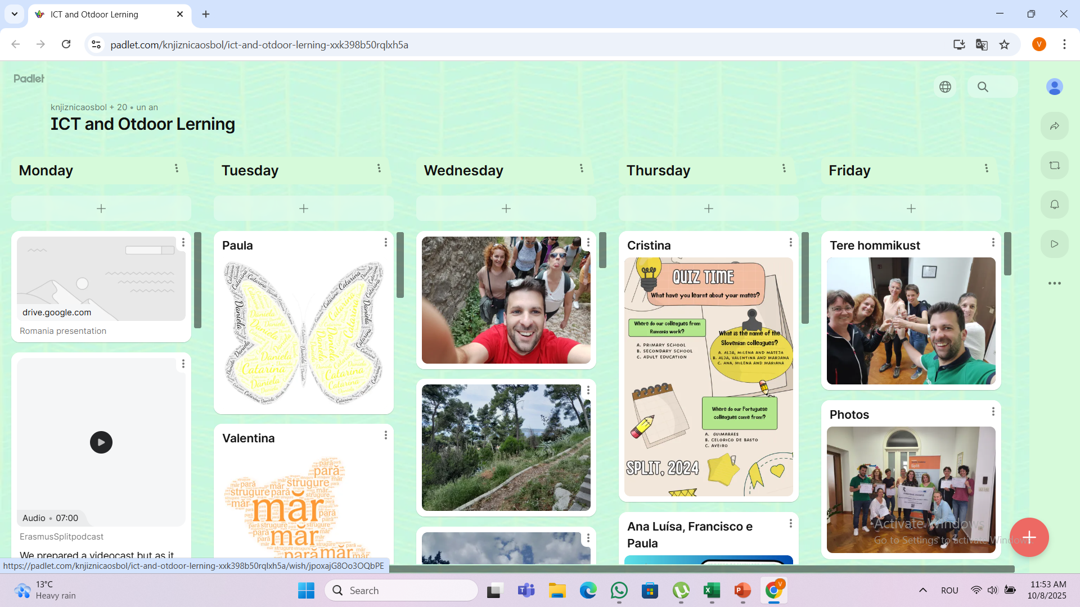
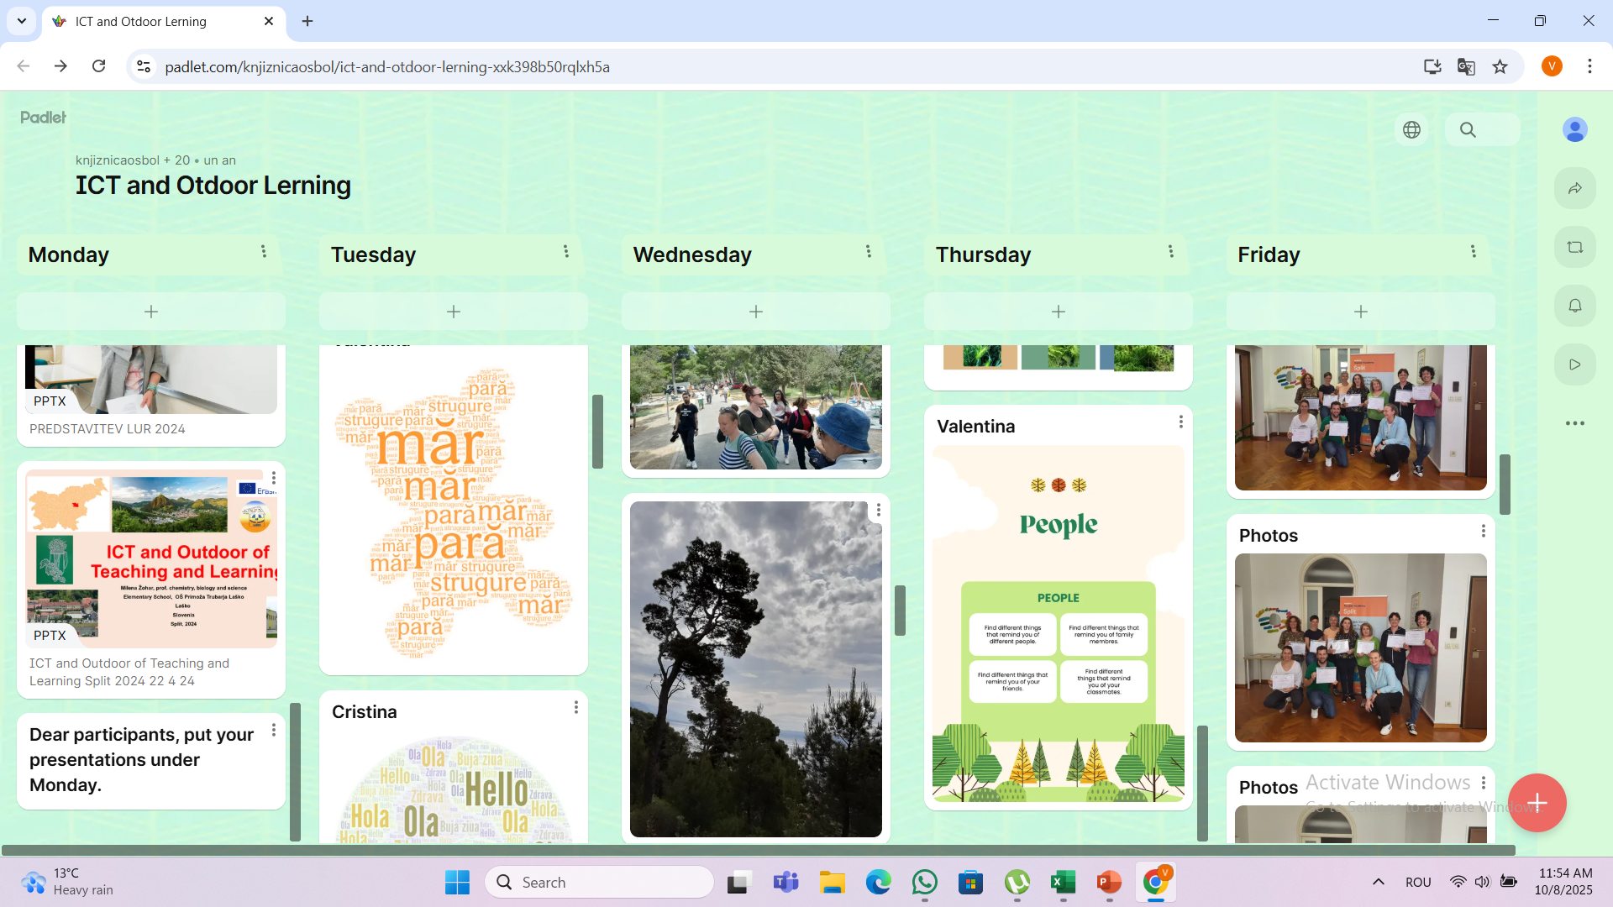
Activități TIC , predare și învățare în aer liber

Slide 7
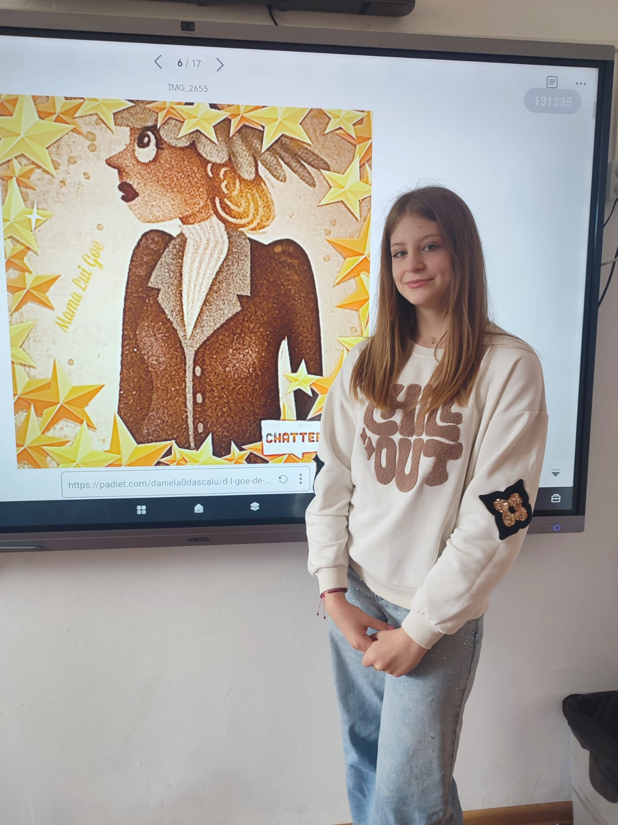
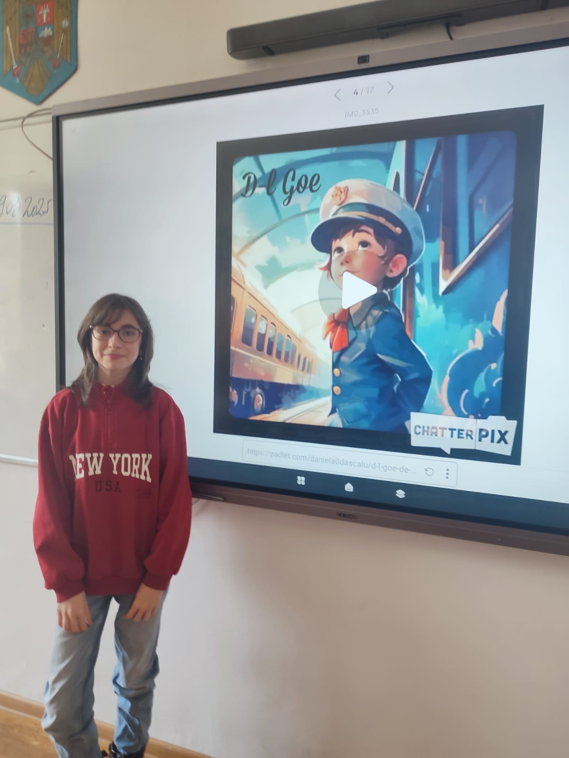
Lecții în care am folosit ce am învățat
Lecție transdisciplinară Limba și literatura română – Informatică și TIC „D-l Goe”, de I.L.Caragiale (caracterizarea personajului)- folosirea unor paltformelor educaționale ChatterPix și Padlet
prof. Ganea Valentina și prof. Dascălu Daniela

Slide 8
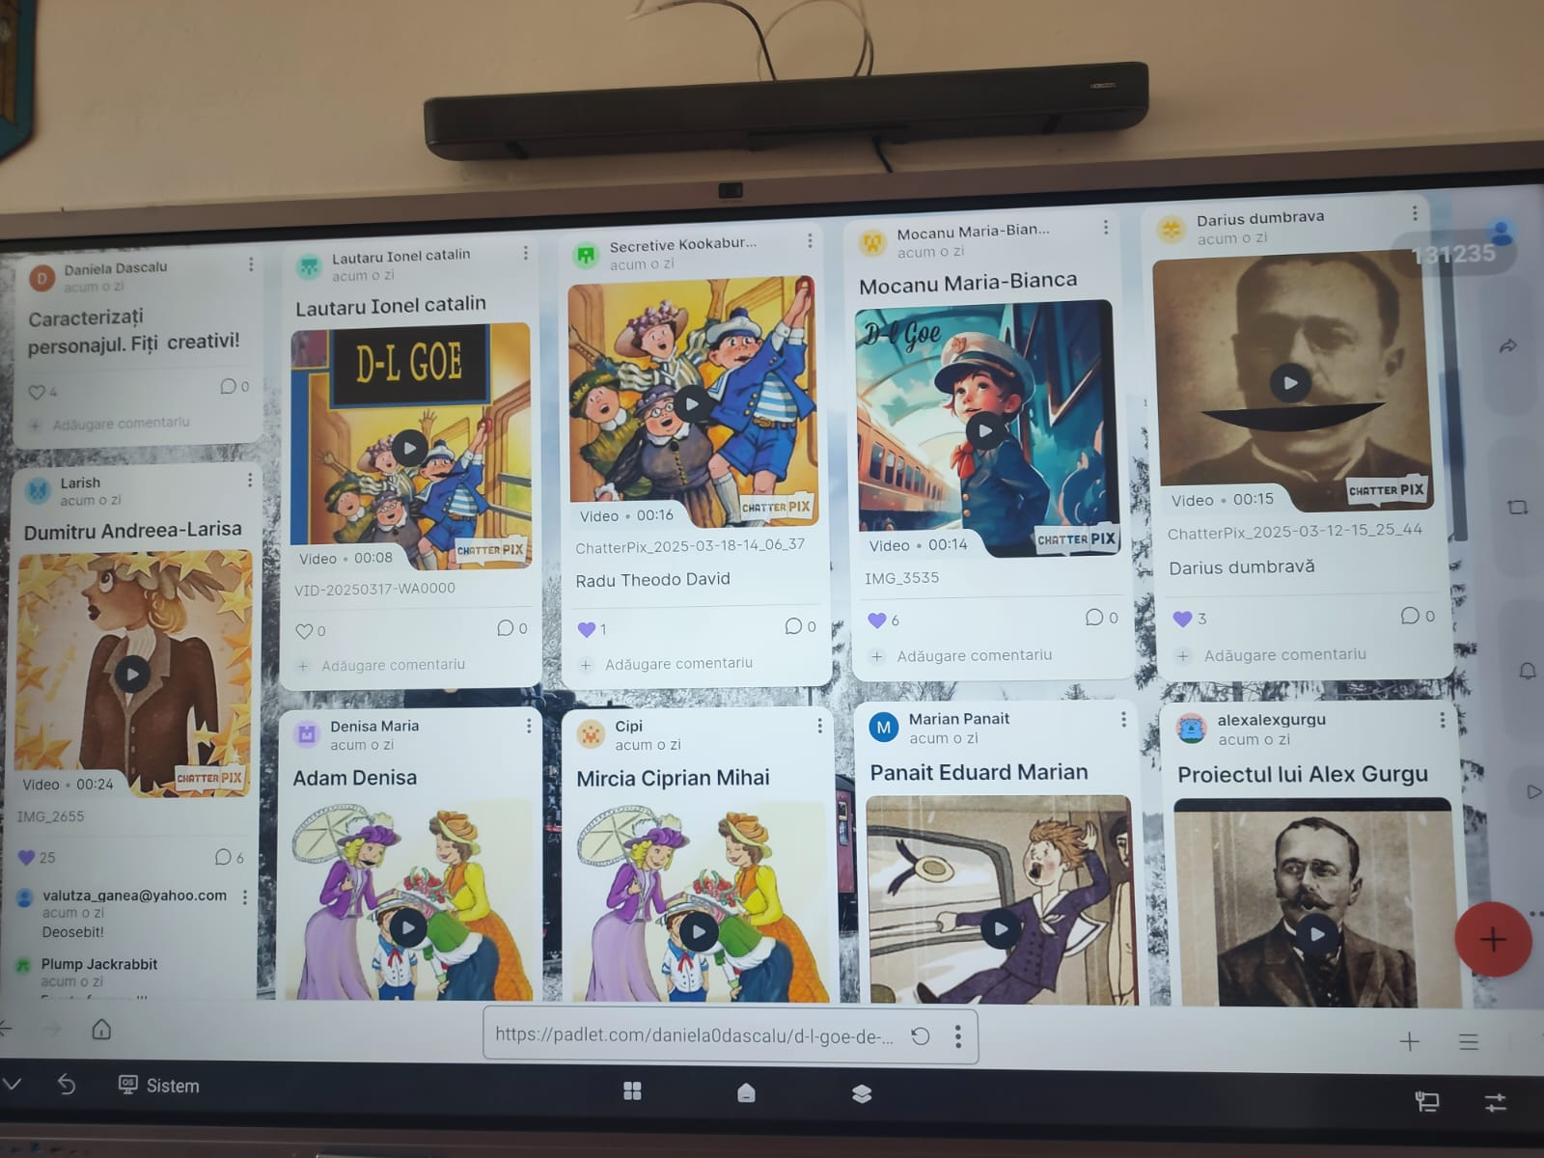
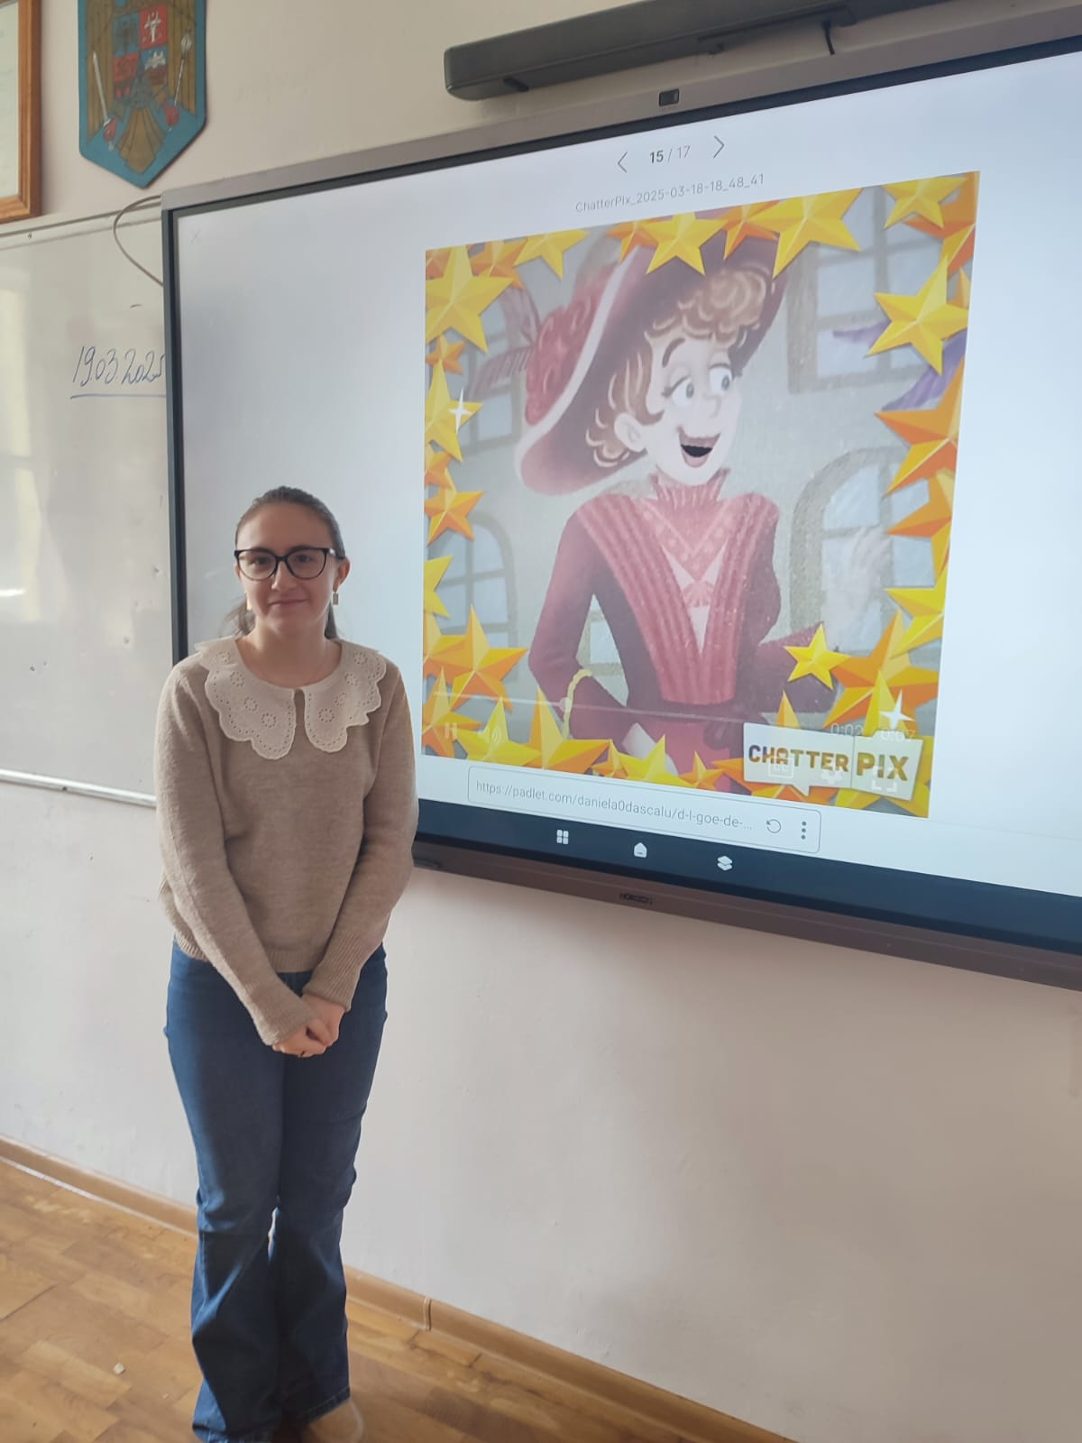
Padlet și ChatterPix https://padlet.com/daniela0dascalu/d-l-goe-de-i-l-caragiale-1stxmpjf4yeddm65

Slide 9
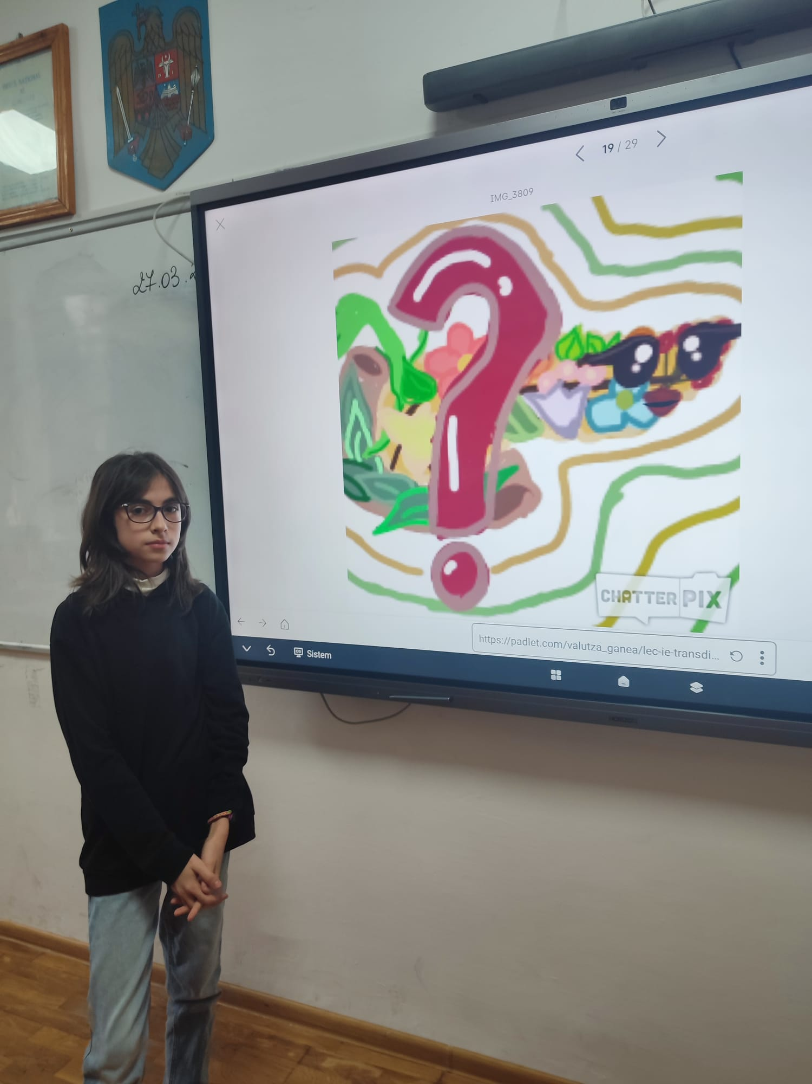
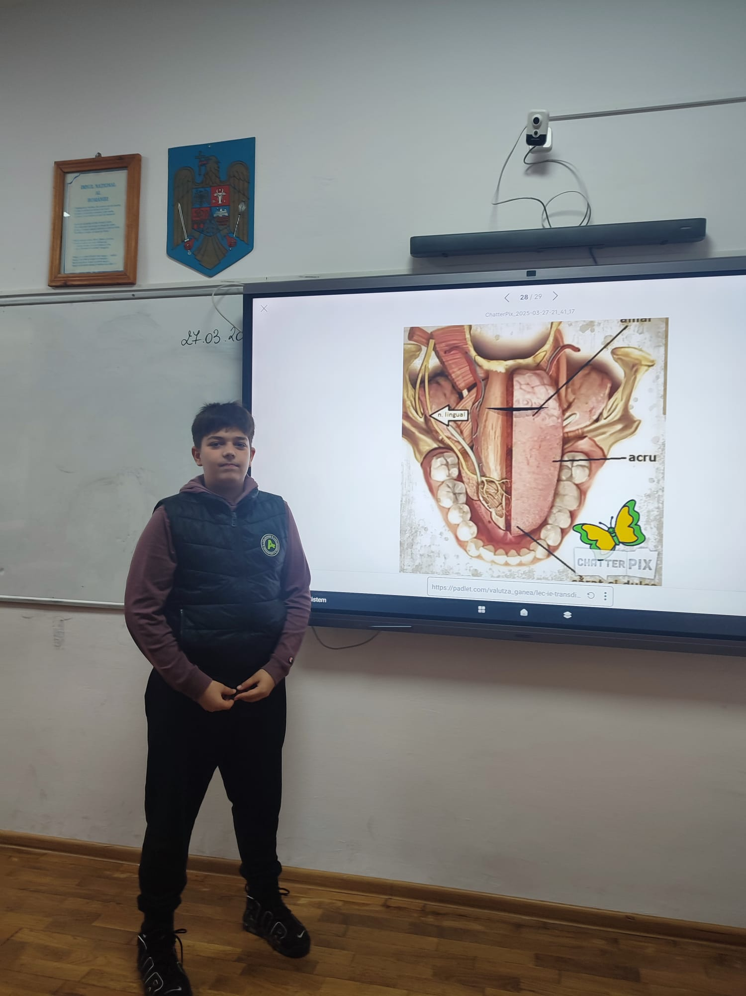
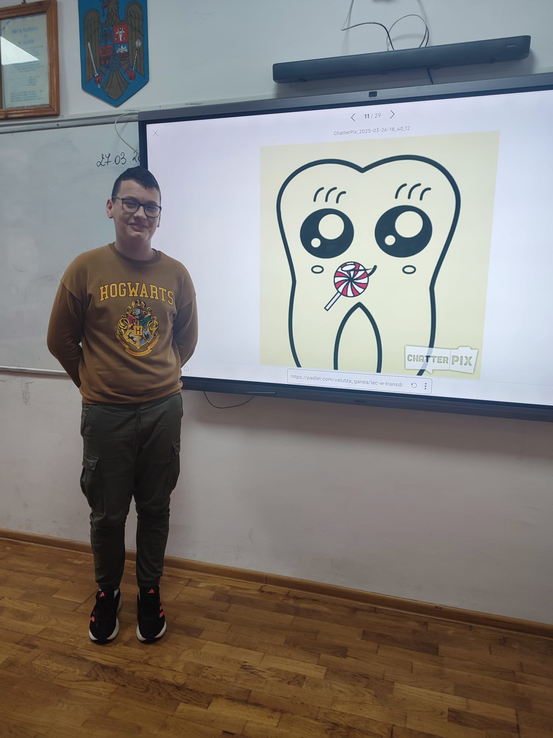
Lecție transdisciplinară limba și literatura română- biologie: Recapitulare – ORGANELE DIGESTIVE ȘI RESPIRATORII
Prof. Ganea Valentina și prof. Urse florena utilizarea platformelor educaționale ChatterPix , Padlet și metoda CLIL în procesul de învățare la nivel de curriculum transdisciplinar

Slide 10
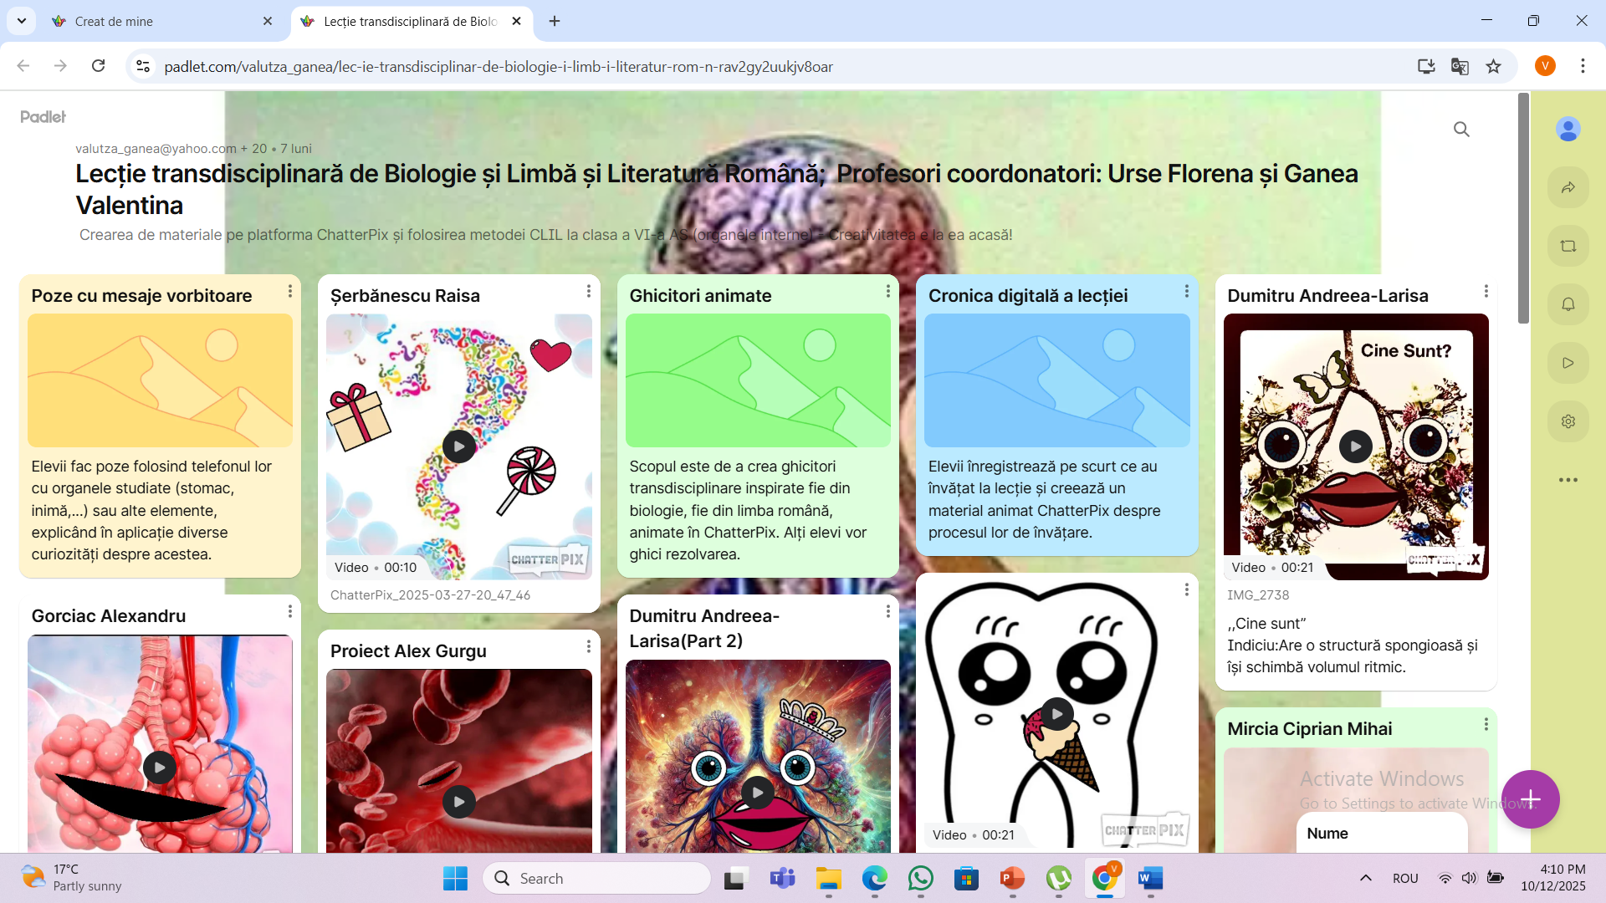
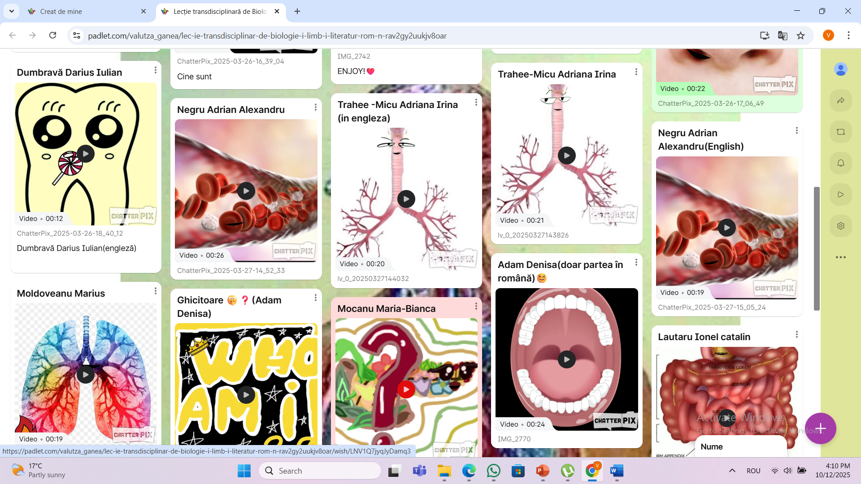
https://padlet.com/valutza_ganea/lec-ie-transdisciplinar-de-biologie-i-limb-i-literatur-rom-n-rav2gy2uukjv8oar

Slide 11
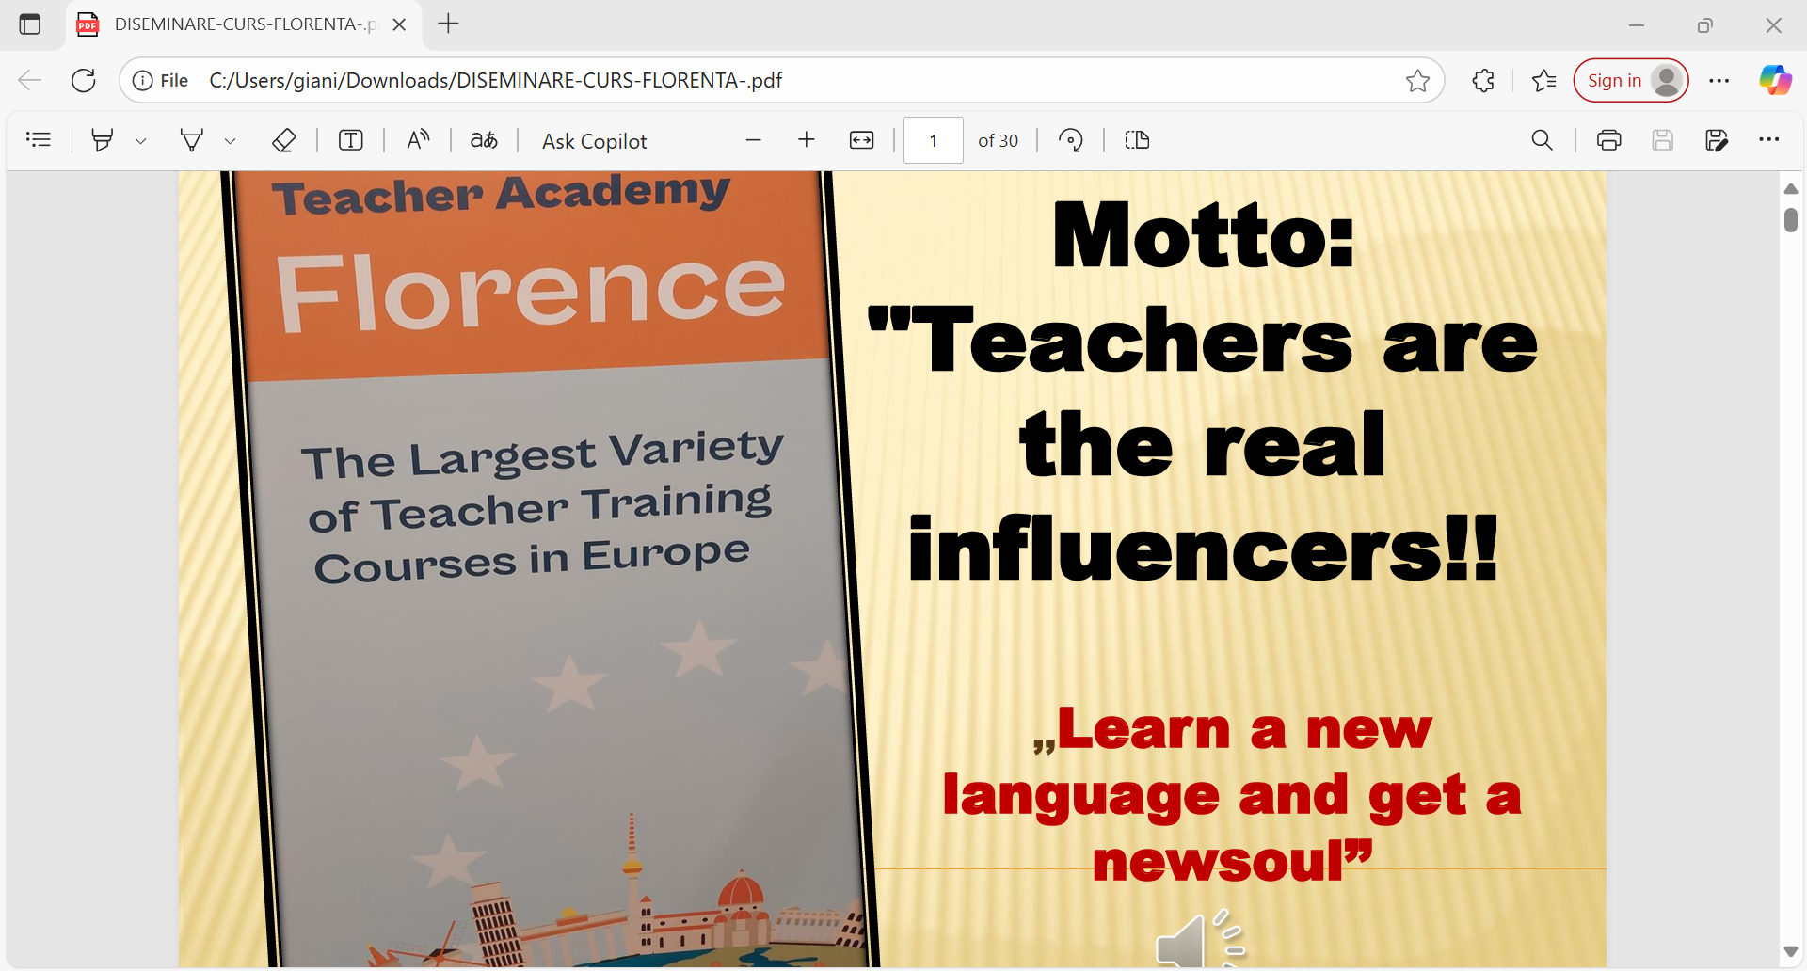
SCOP: implementarea metodei CLIL (învățare integrată de conținut și limbă ) în activitatea outdoor cu scopul încurajării elevilor să comunice în lb.engleză, să se joace, să interacționeze.
Obiective:
Îmbunătățirea vocabularului în lb.engleză cu cuvinte/termeni specifici istoriei, biologiei,ed.sociale, consiliere și dezvoltare personală
Cunoașterea nevoilor elevilor prin jocuri de grup motivaționale
Motivarea elevilor prin stimularea tuturor simțurilor în activități de învățare activă
Argument: Ca urmare a absolvirii cursului din Florența, Italia, în cadrul programului Erasmus+ learning programmme, cu titlul “English Language Course (Elementary Level)’’, am dorit să organizăm, să coordonăm workshopuri cu elevii nostri în dorința de a comunica în limba engleză atât de necesară în viitorul acestora, având în vedere că meseriile de pe piața muncii au acest obiectiv. Ținta noastră a fost să combinăm conținutul transdisciplinar cu limba engleză în procesul de instruire, de învățare pentru a promova energia pozitivă și mai ales motivația de a învăța.

Slide 12
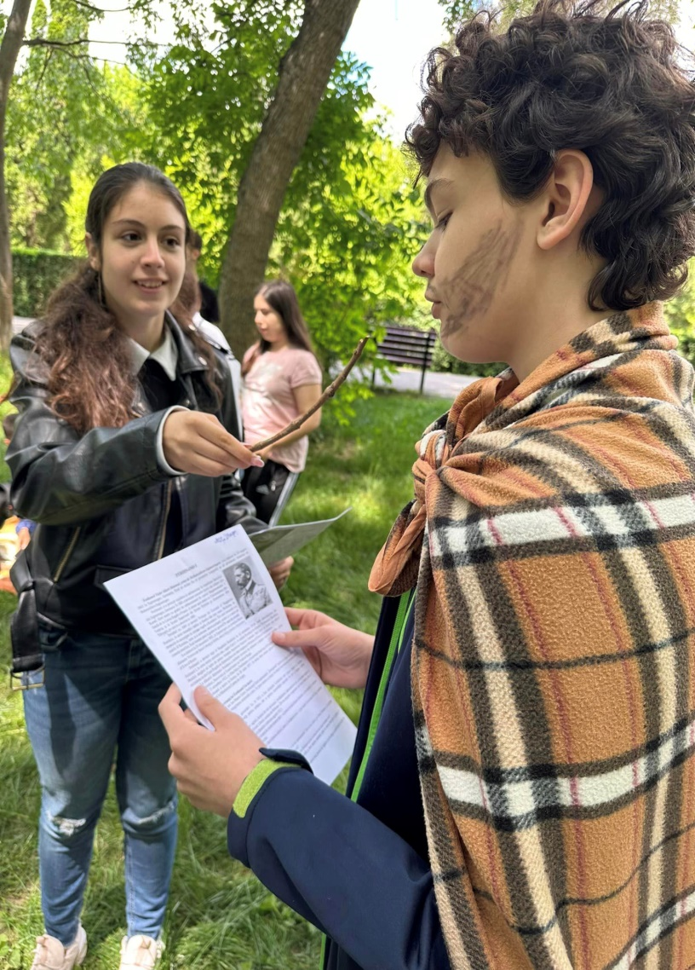
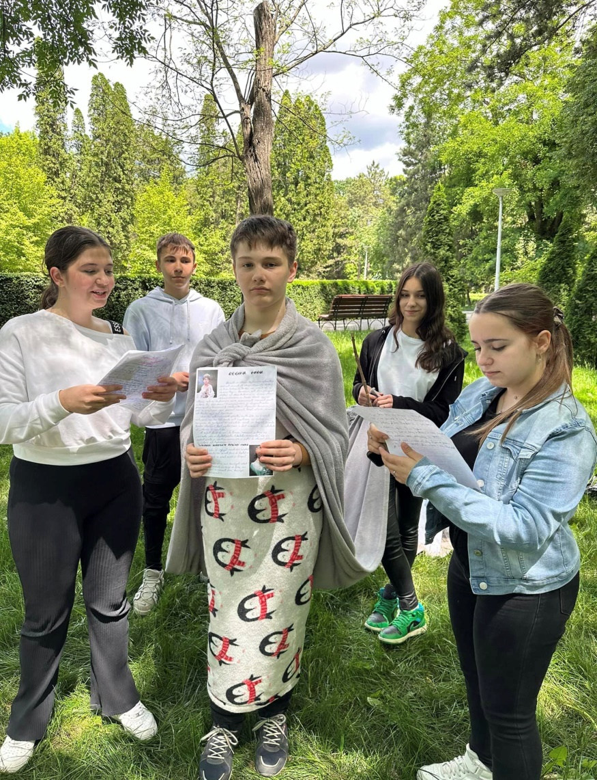
Conferinţă de presă/ Press Conference
Obiectul: Istorie
Tema: Personaje istorice
CLIL
Demersul workshopului:
Prima echipă apare în fața grupului mare
Grupul va juca rolul jurnaliştilor, identificând trustul media pe care îl reprezintă.
Pot face fotografii şi se pot îngrămădi şi lupta pentru a adresa următoarea întrebare.
Jucătorul va răspunde la fiecare întrebare adresată de jurnalişti şi astfel încearcă să descopere identitatea personajului.
Jocul se termină când sunt epuizate intrebările pentru personaj.

Slide 13
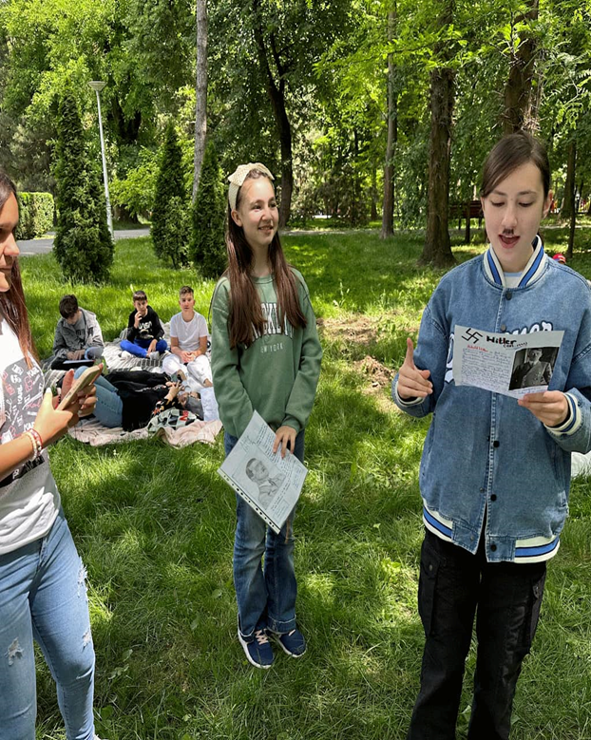
Profesorul îndrumă grupul spre tipul de întrebări ce le-ar putea adresa pentru a dezvălui identitatea personajului.
CLIL
Introducere | Un joc foarte creativ, motivant, care îmbunătăţeşte puterea de deducere şi de a trage concluzii, în acelaşi timp asigură o bună oportunitate pentru a practica o activitate de întrebări şi răspunsuri
Vârstă | 12+
Nivel limbă străină | B1
Timp | 30 min
Locaţie: | Aer liber
Conţinut şi limbaj | Jurnaliştii trebuie să țină minte date despre personajul ales şi să găsească întrebări astfel încât să pună în evidenţă identitatea persoanei intervievate. Este o bună oportunitate pentru a practica intonaţia şi gramatica. Joc de rol.

Slide 14
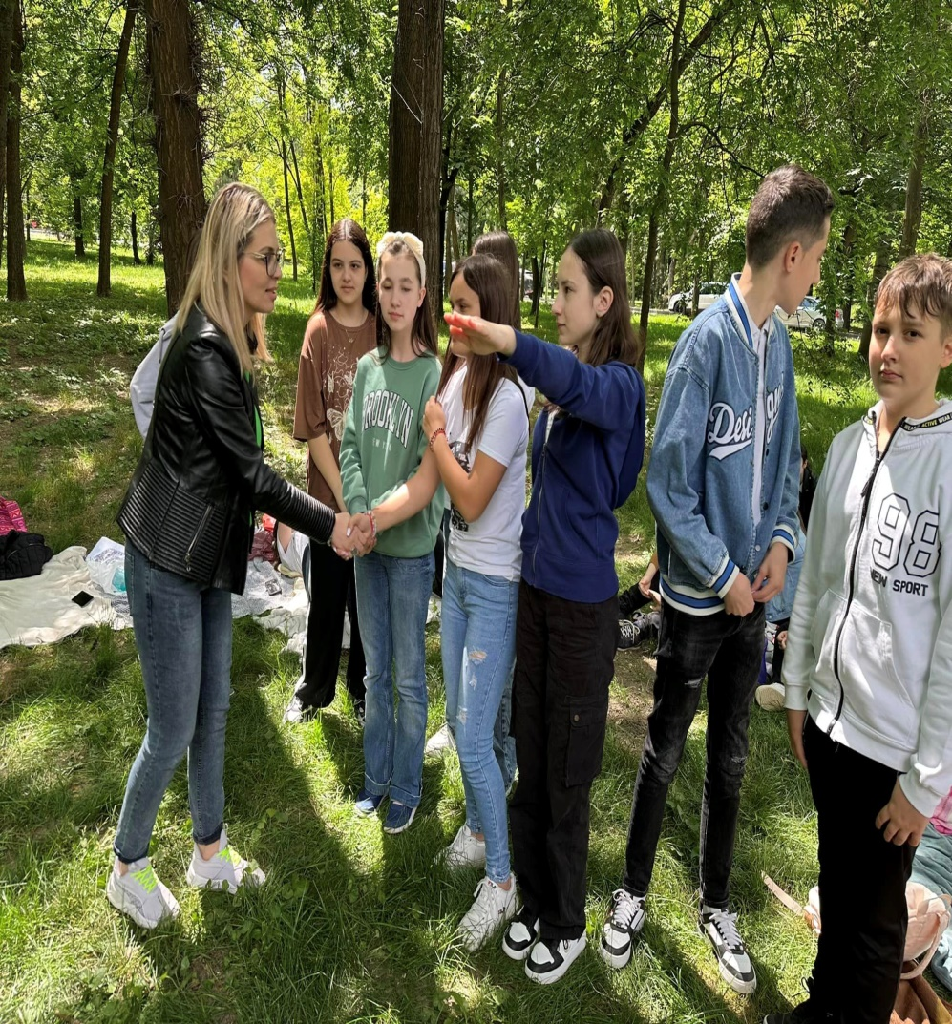
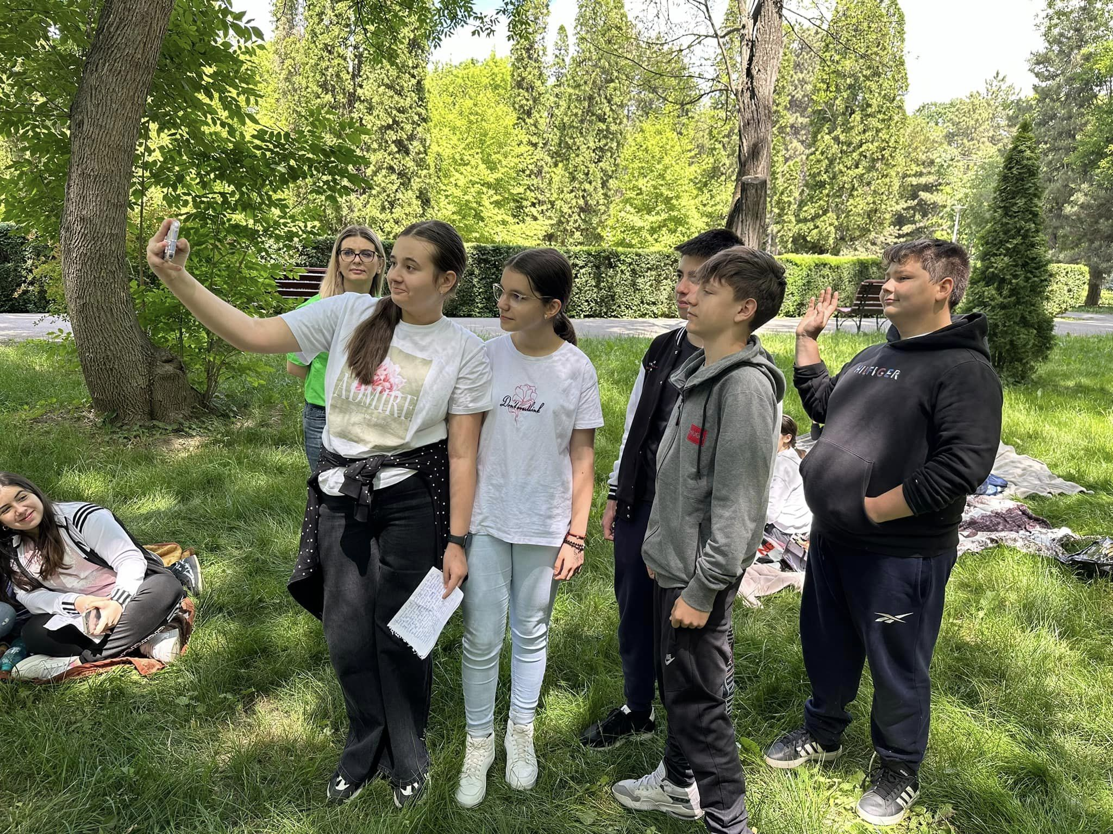
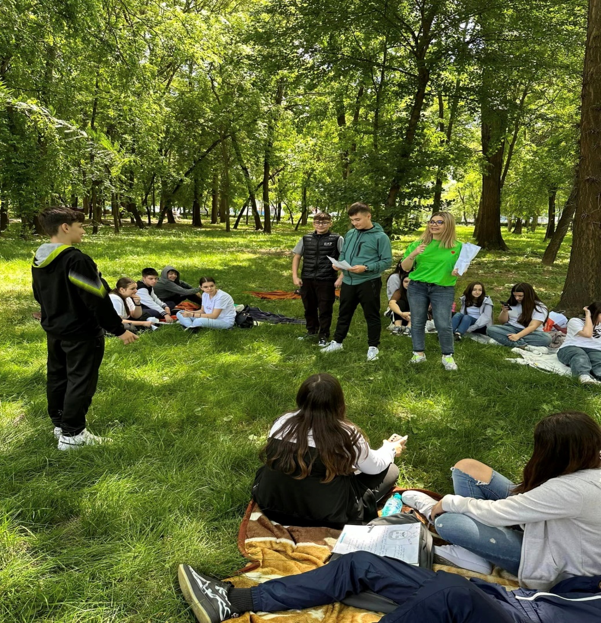
Jurnaliştii pregătesc întrebările şi atitudinea necesară pentru personajul invitat/intervievat.

Slide 15

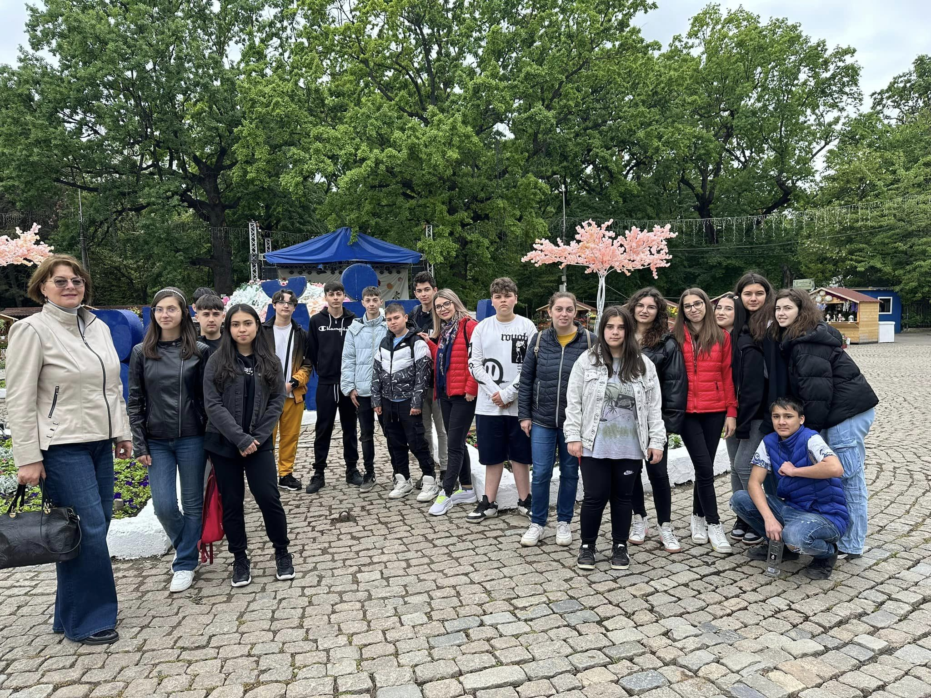
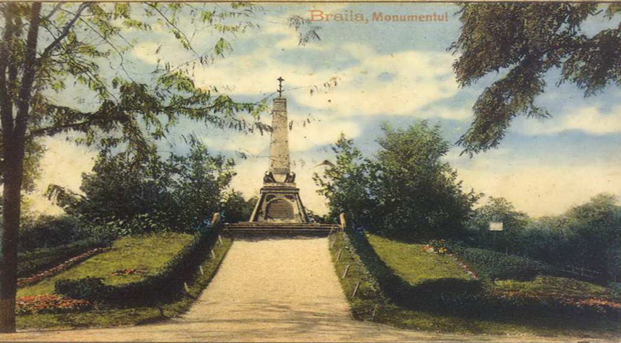
Competențe cheie vizate:
C1 : Comunicarea într-o limbă străină de înțelegere interculturală
C2 : Digitală, utilizarea cu incredere și in mod critic a tehnologiei informației
C3: Sociale și civice
Tema: ,,Parcul Monument’’
Tipul lecției: outdoor – lecție în natură transdisciplinară - biologie, istorie, ed.socială
Organizarea activitatii: echipe, cls. a VII - a VIII-a

Slide 16
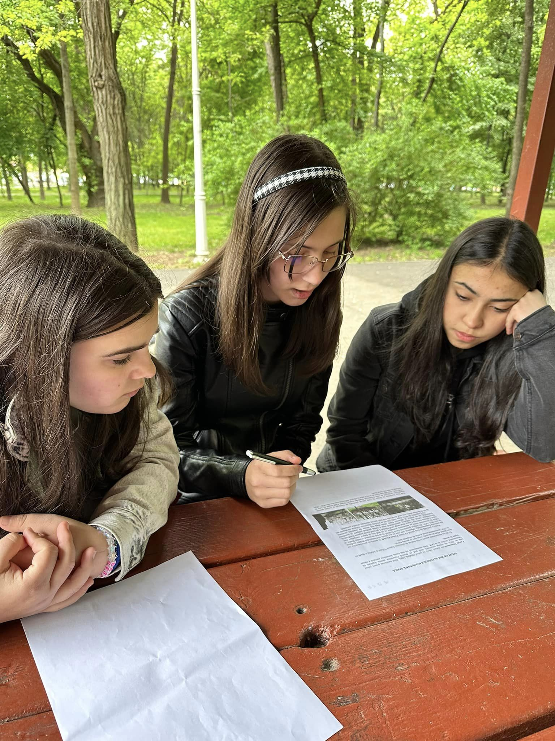
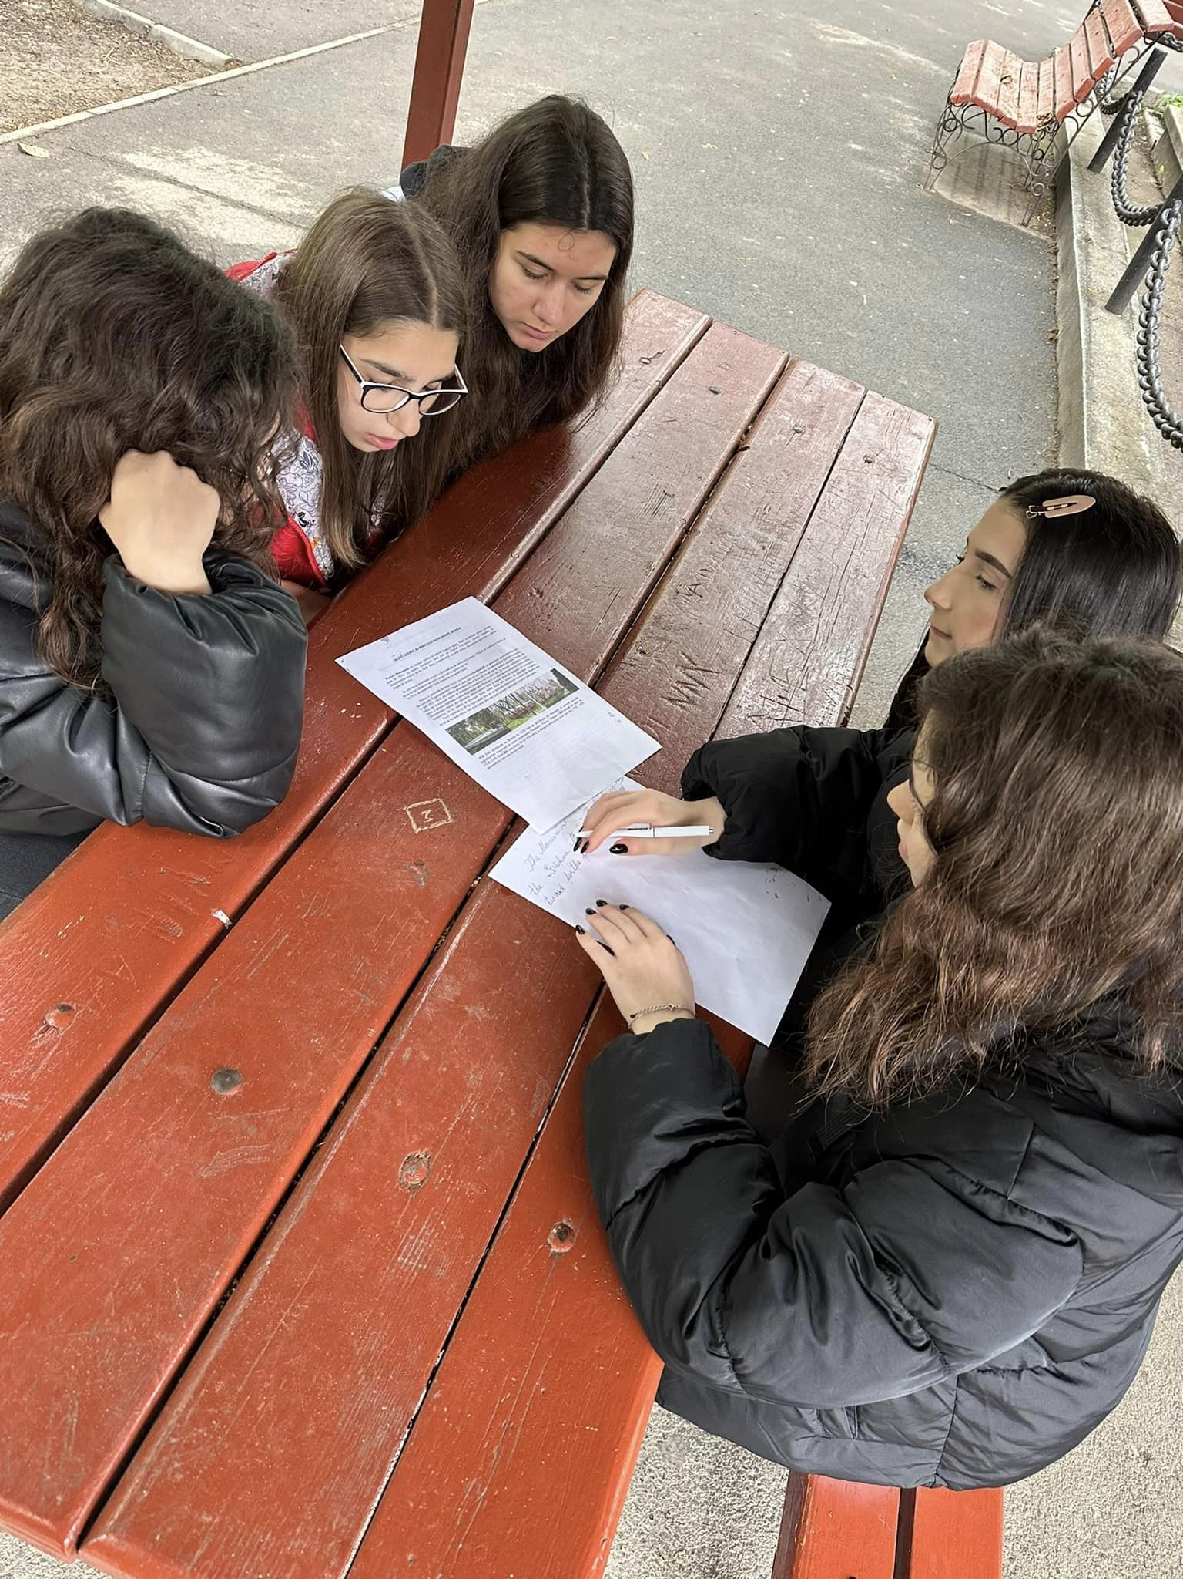
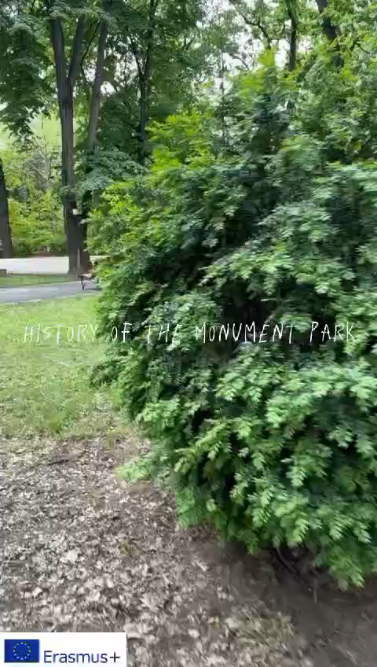
CITIȚI CU ATENȚIE INFORMAȚIILE DE MAI JOS ȘI REZOLVAȚI URMĂTORUL EXERCIȚIU SUB FORMA UNUI JOC DE ROL. – SCURT ISTORIC
REALIZAȚI O SCURTĂ PREZENTARE ÎN LIMBA
ENGLEZĂ PE CARE SĂ O PREZENTAȚI UNUI TURIST STRĂIN!
CREATI UN CLIP VIDEO!
Toate activitățile au avut drept scop “CREȘTEREA MOTIVAȚIEI PENTRU A ÎNVĂȚA CU AJUTORUL METODEI CLIL’’ care au culminat cu sustinierea unui webinar pentru cadrele didactice interesate din municipiul și județul Brăila.

Slide 17
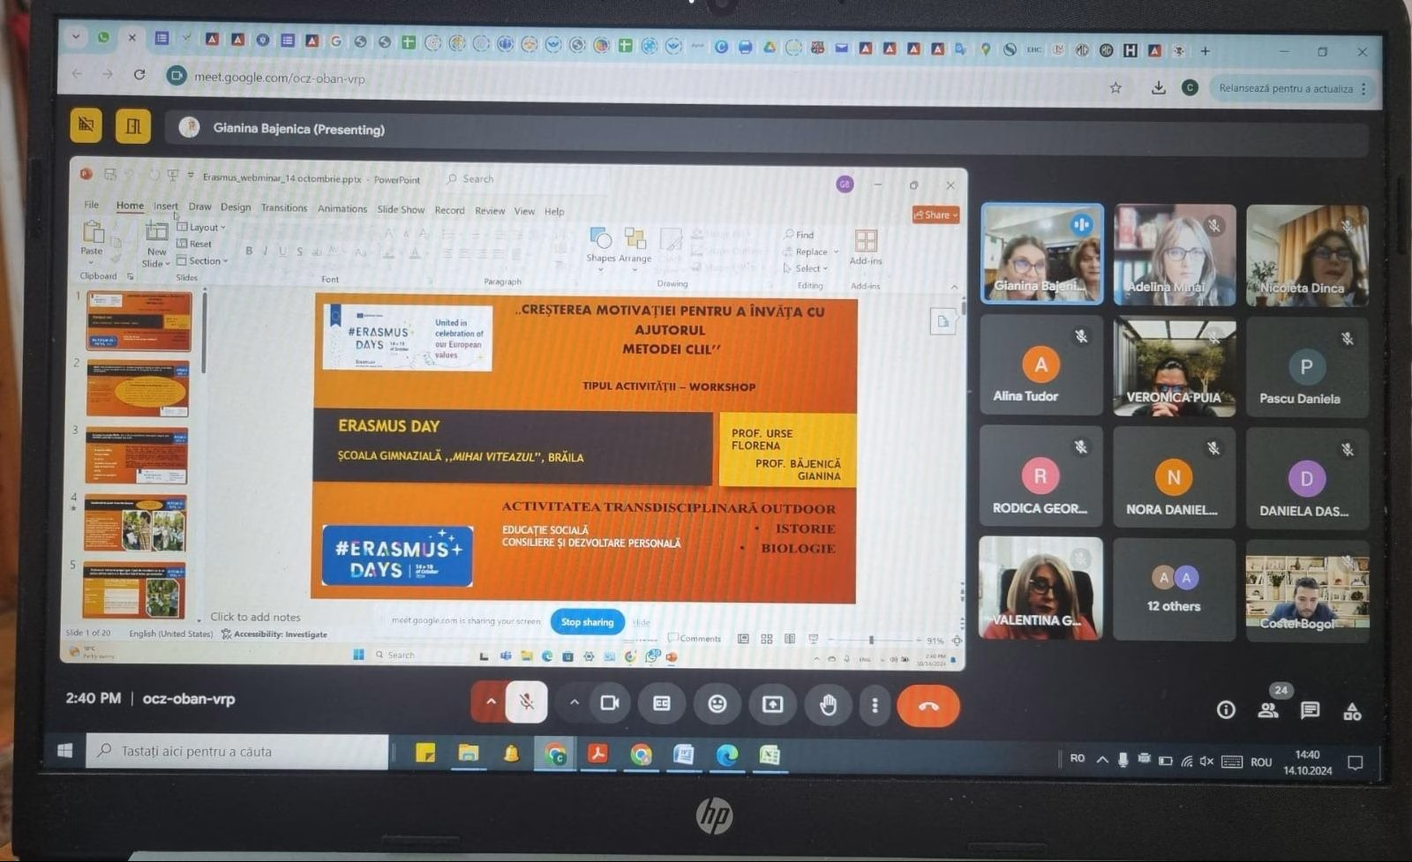
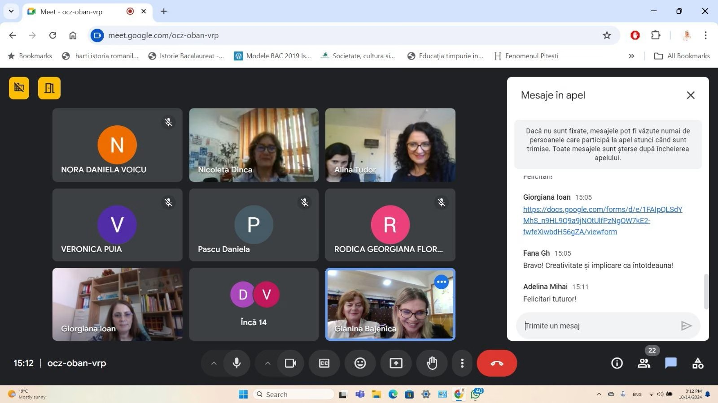
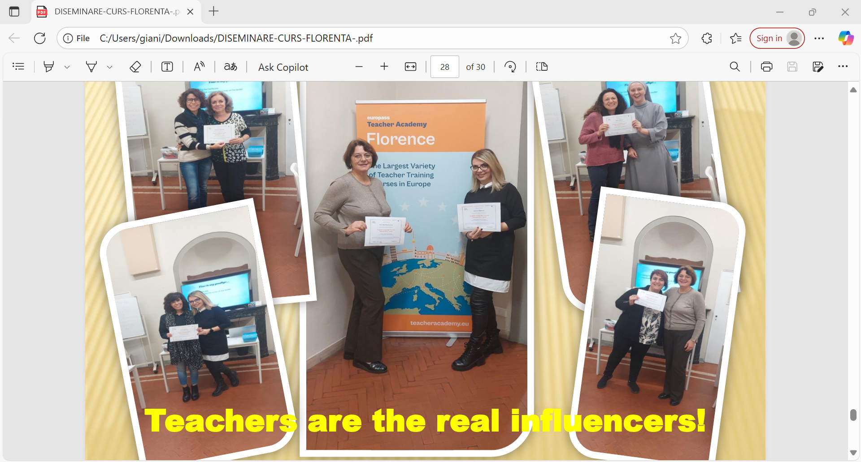
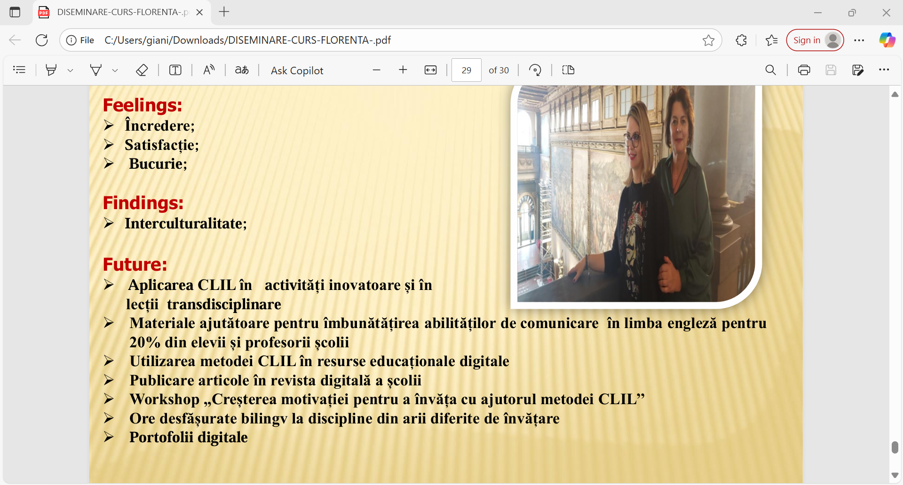

Slide 18
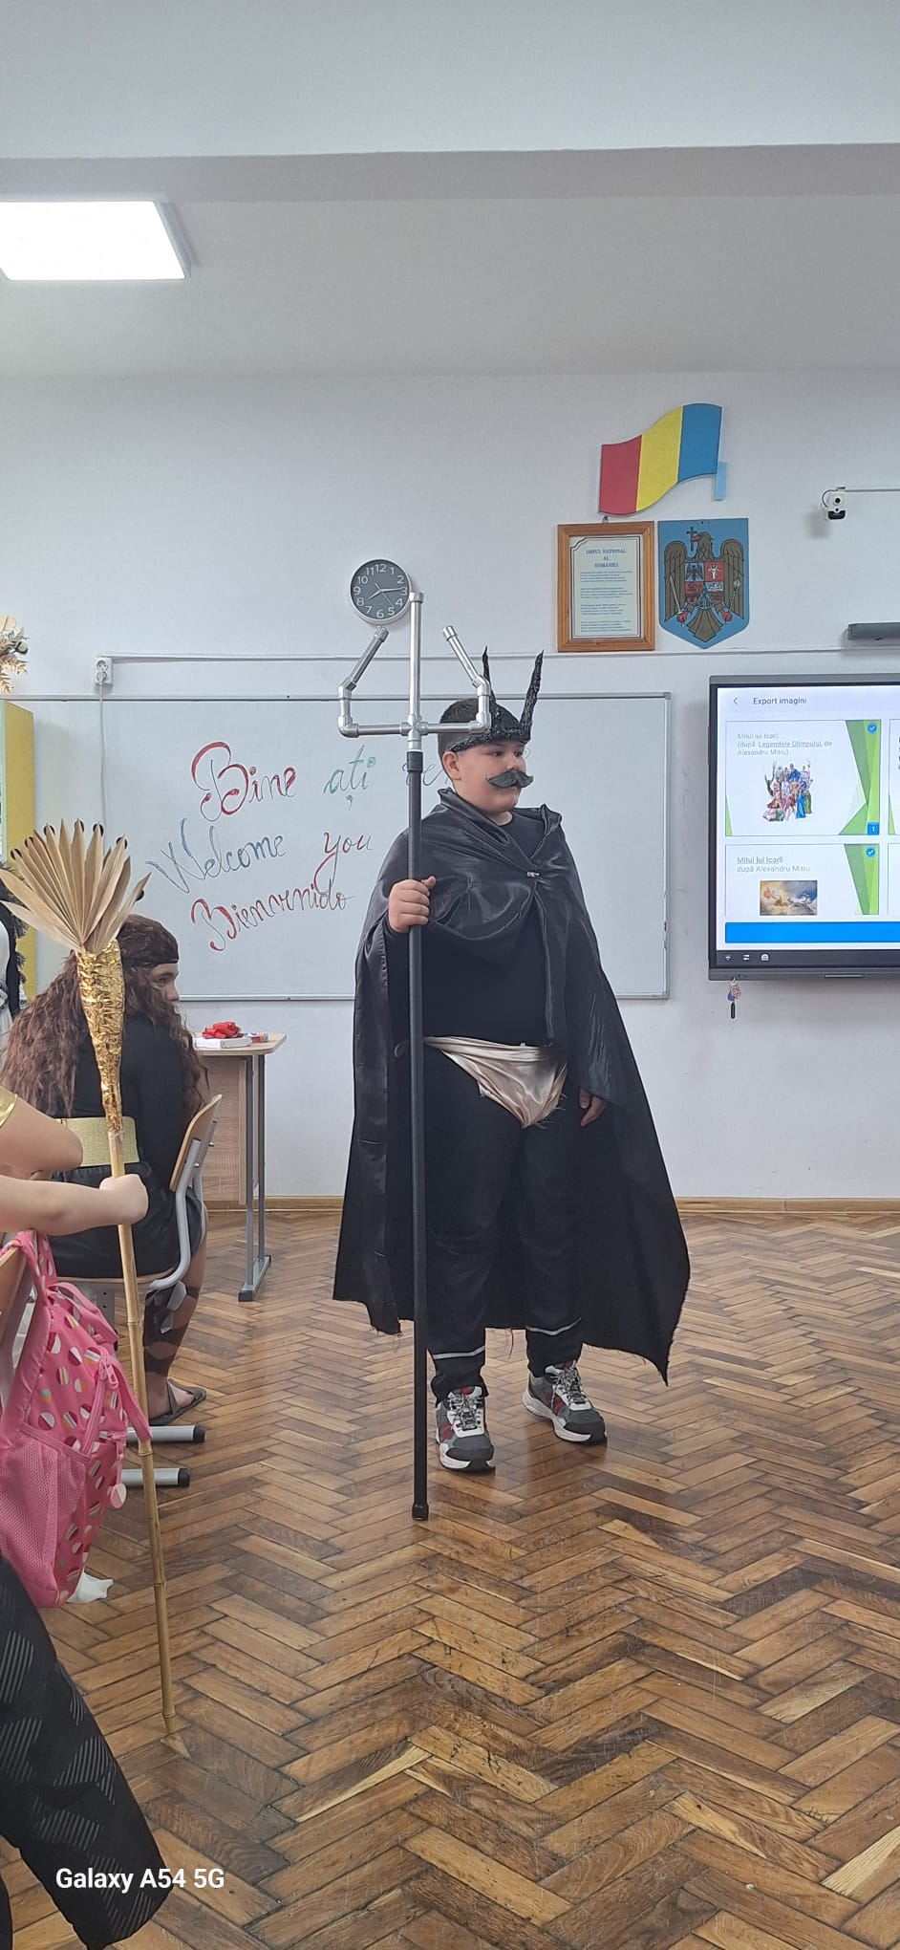
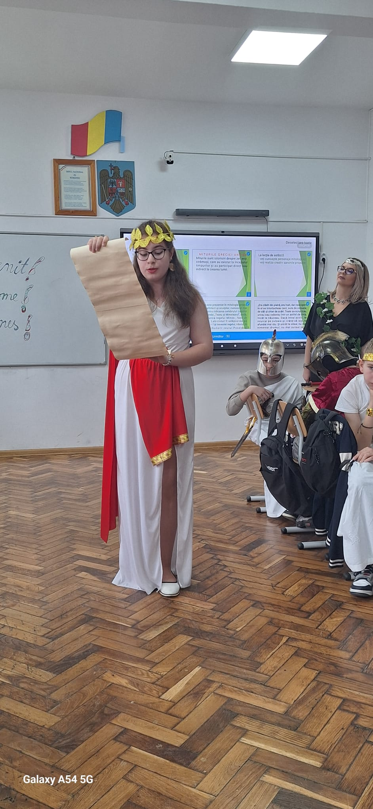
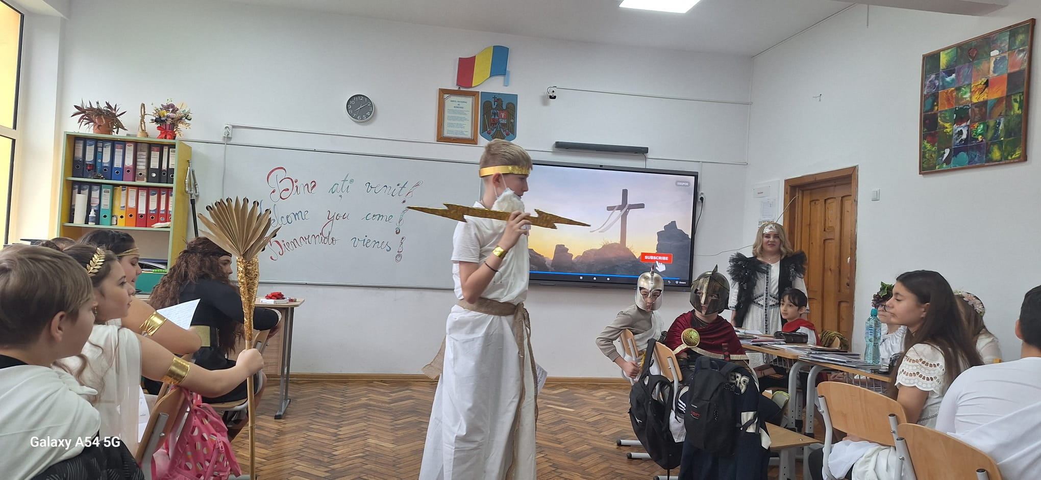
Metode inovative și exemple de bună practică realizate în lecții transdisciplinare
ADEVĂR ȘI LEGENDĂ ÎN LUMEA GREACĂ

Slide 19
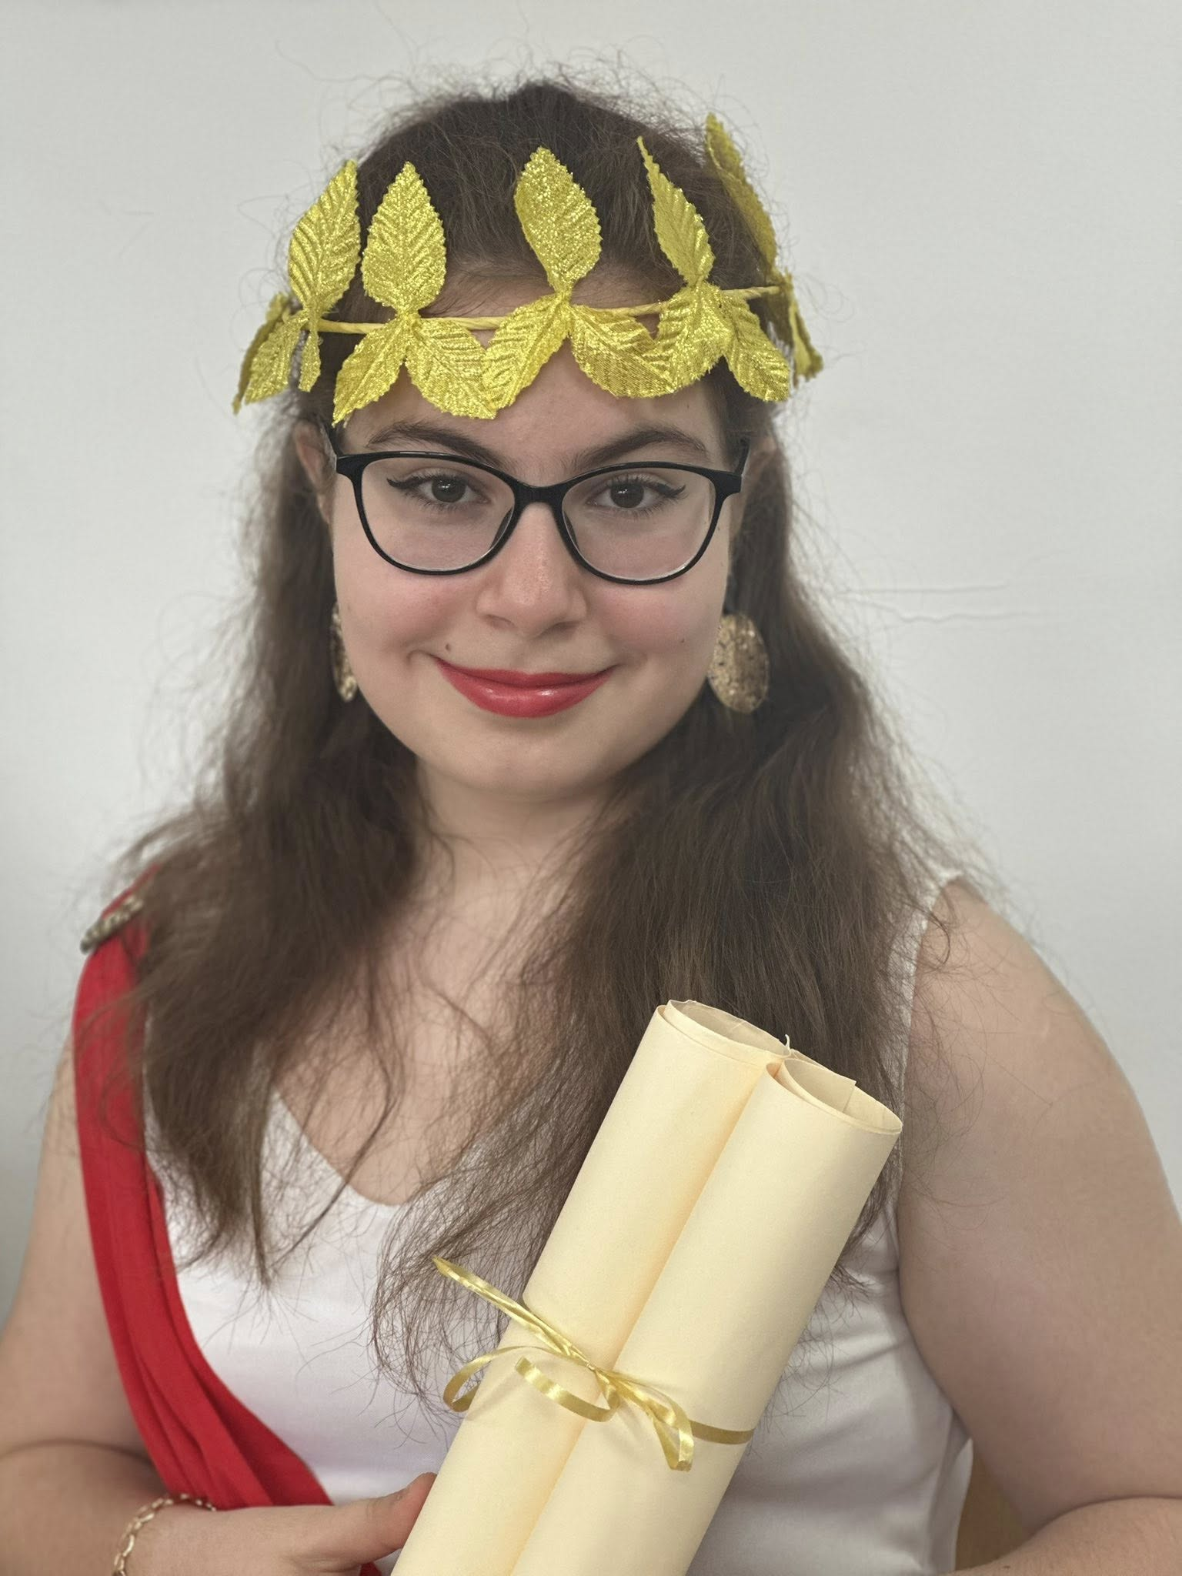
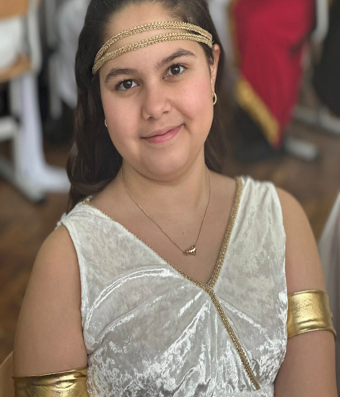
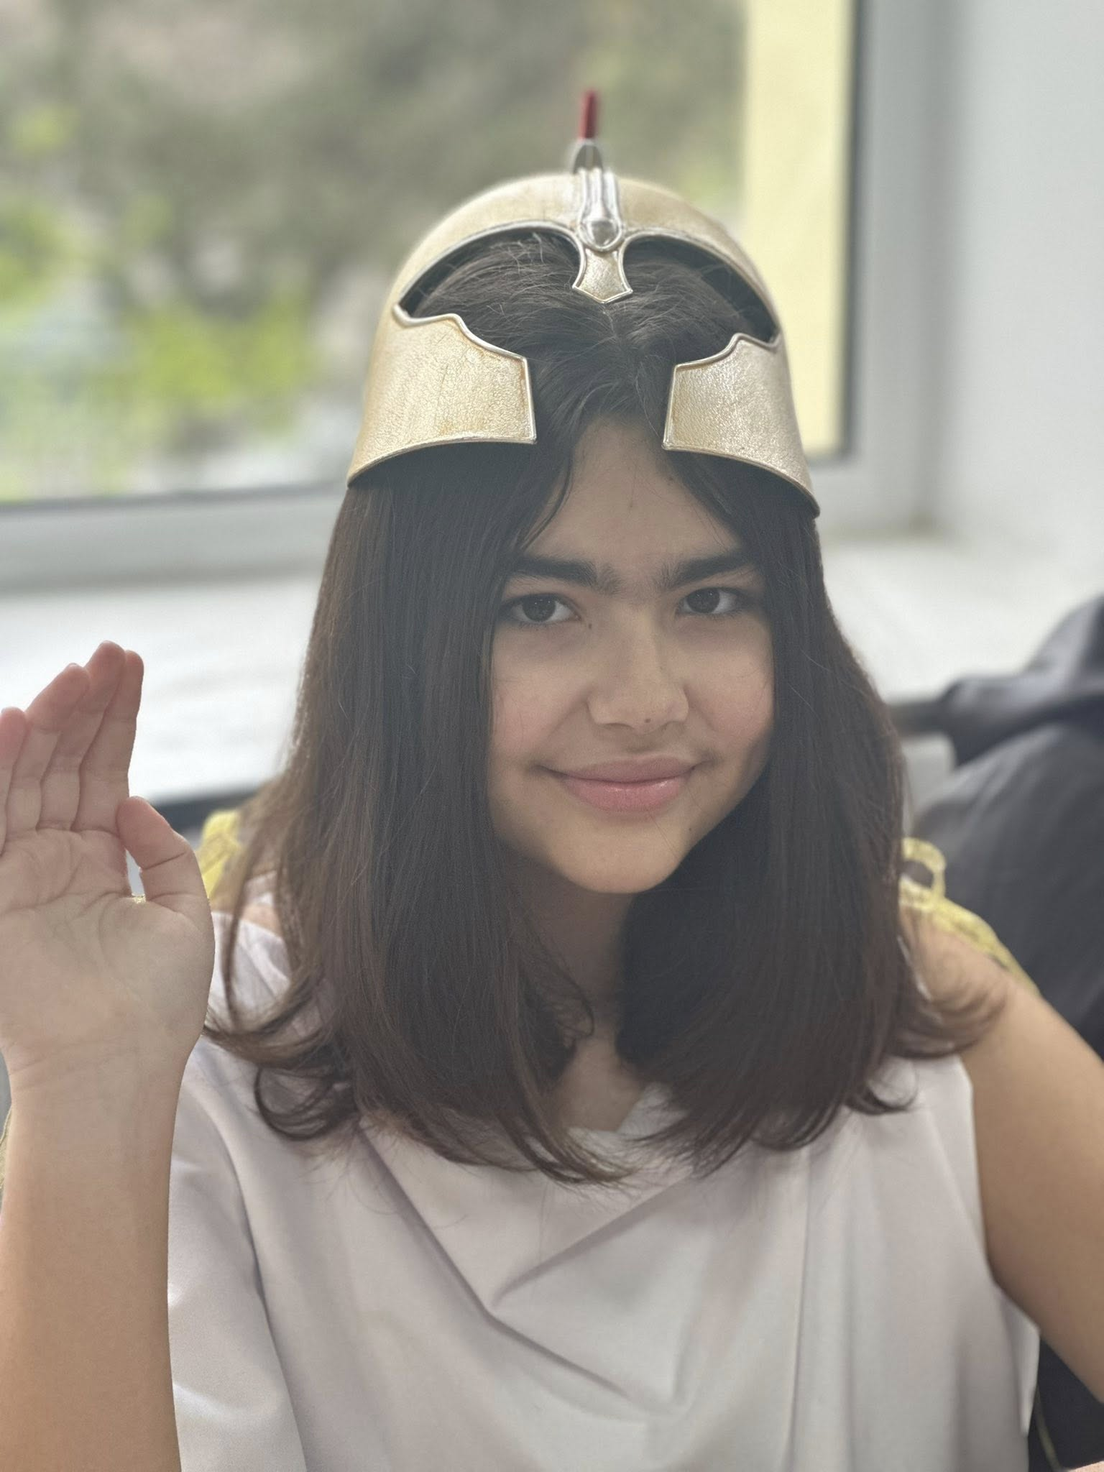
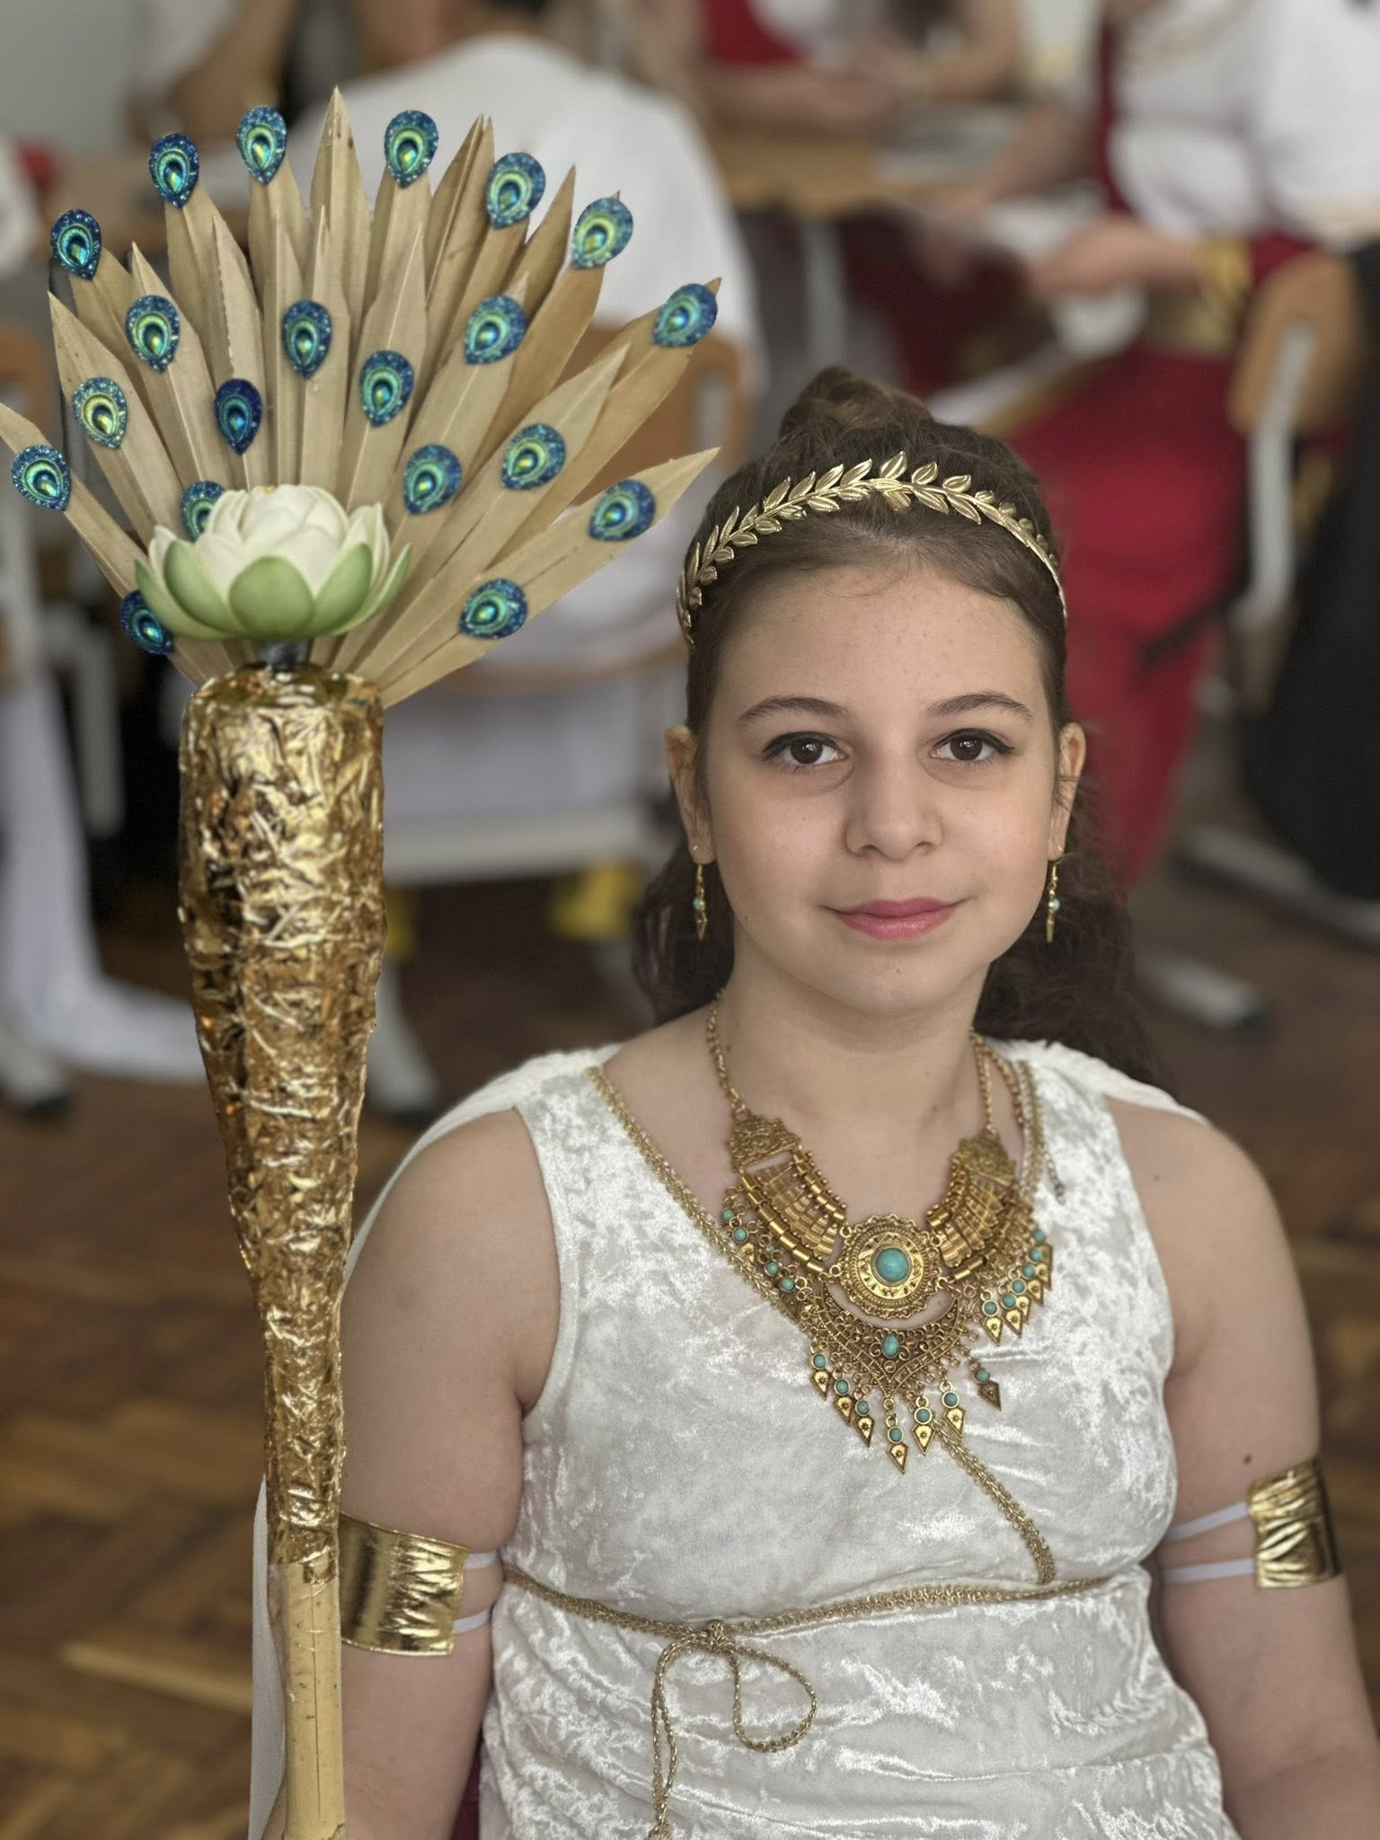
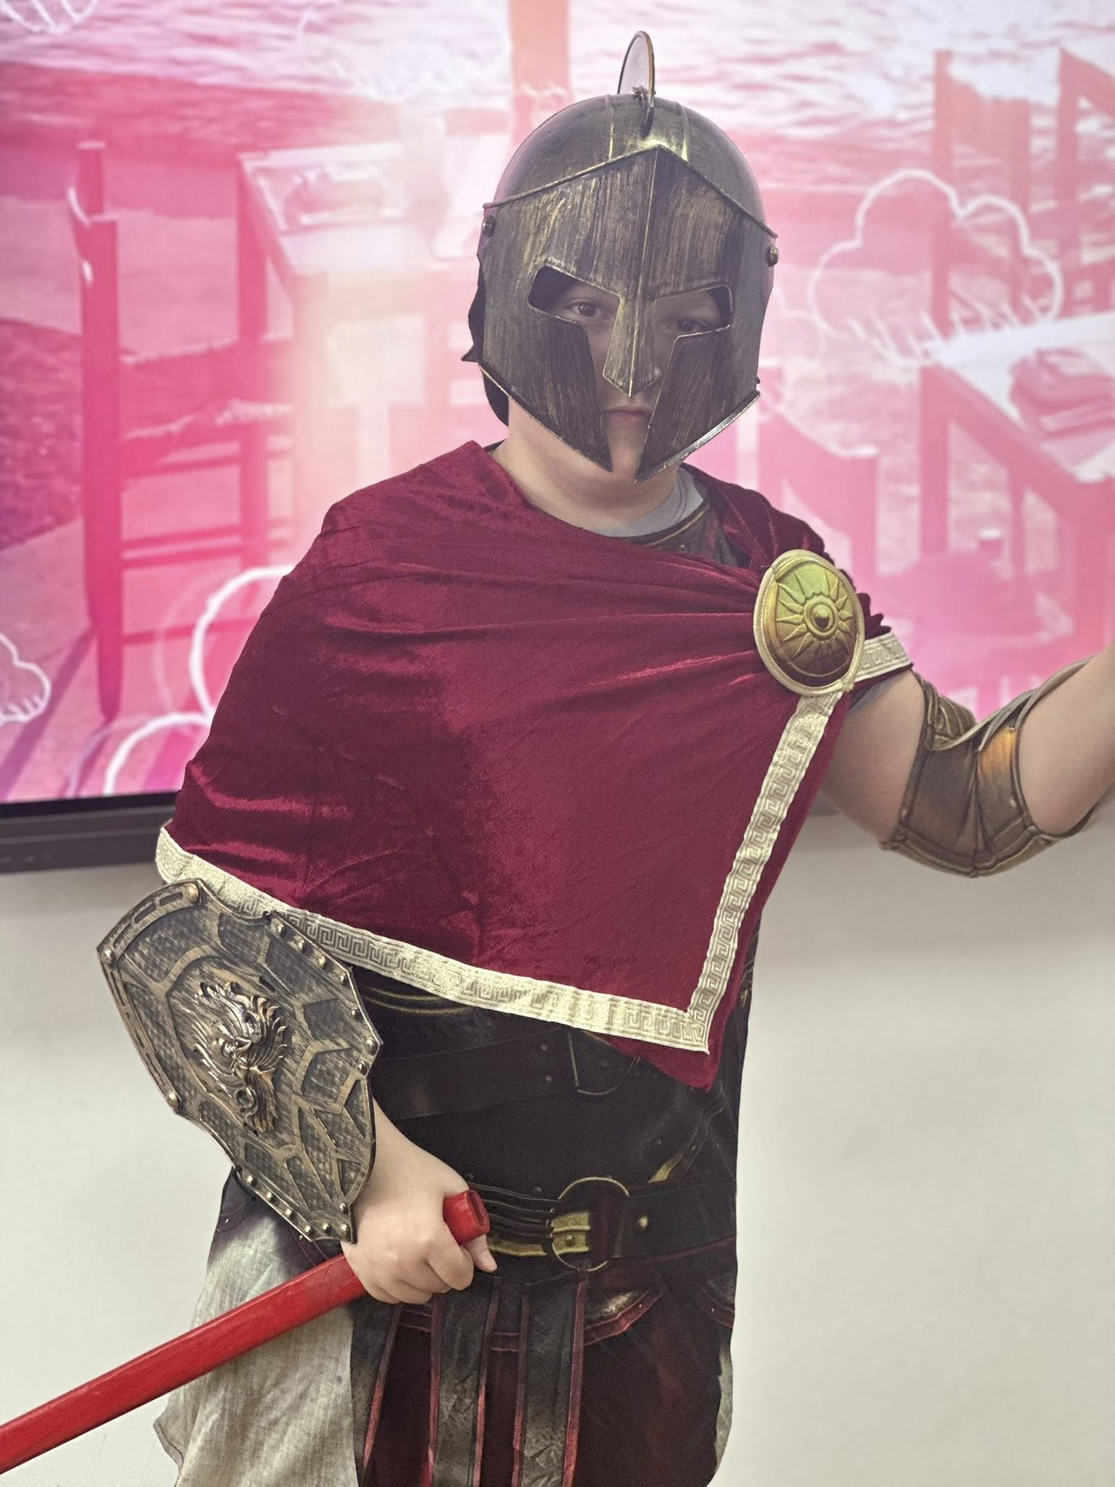
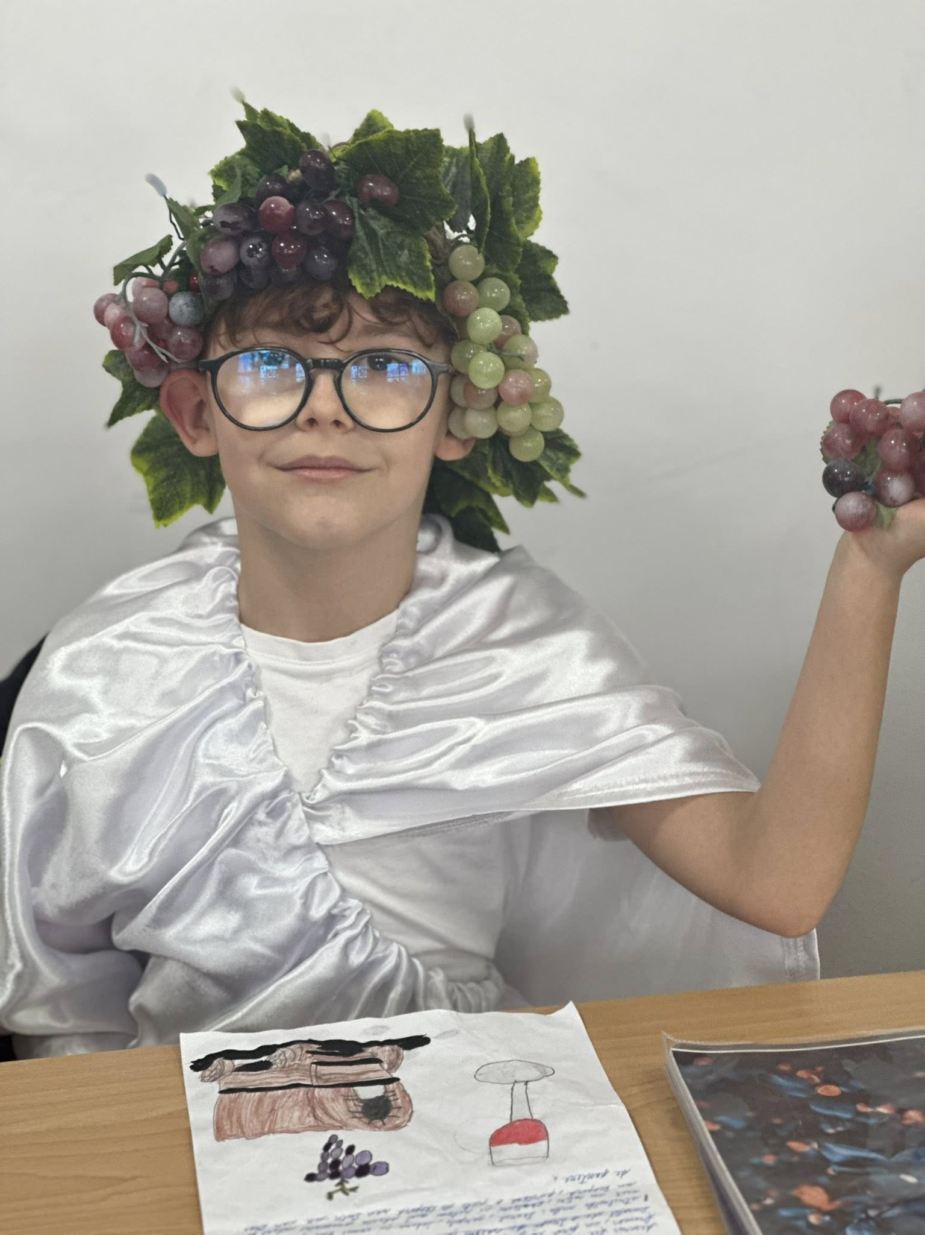
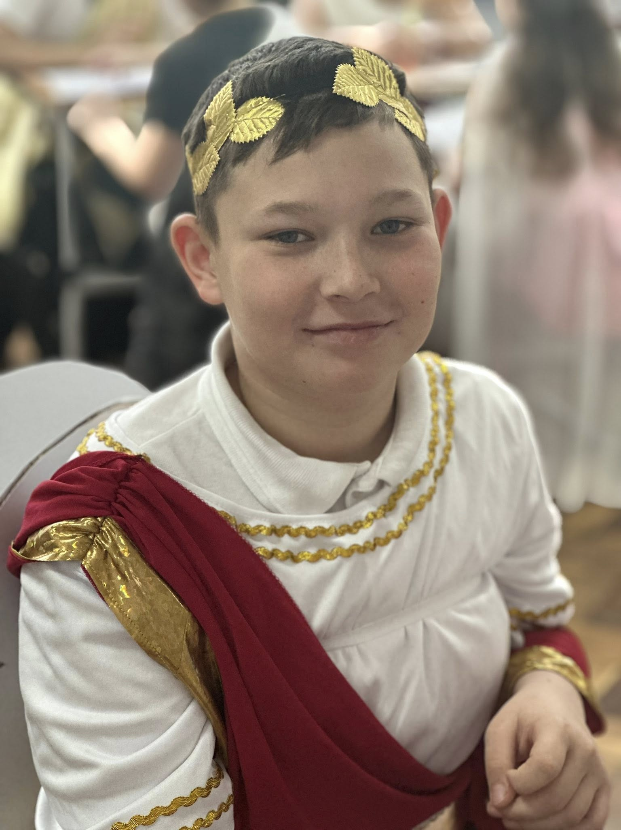
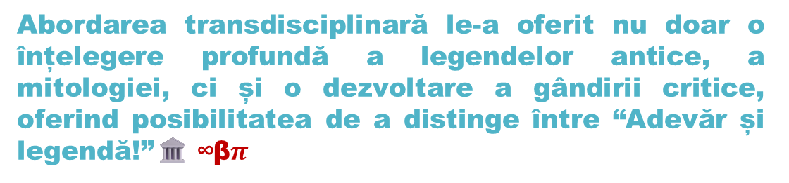
Copiii, au avut ocazia să pătrundă în fascinanta lume a mitologiei grecești, transformându-se în personaje legendare ce au prins viață prin costumele creative!
Abordarea transdisciplinară le-a oferit nu doar o înțelegere profundă a legendelor antice, a mitologiei, ci și o dezvoltare a gândirii critice, oferind posibilitatea de a distinge între “Adevăr și legendă!”🏛️ ∞β$π$

Slide 20
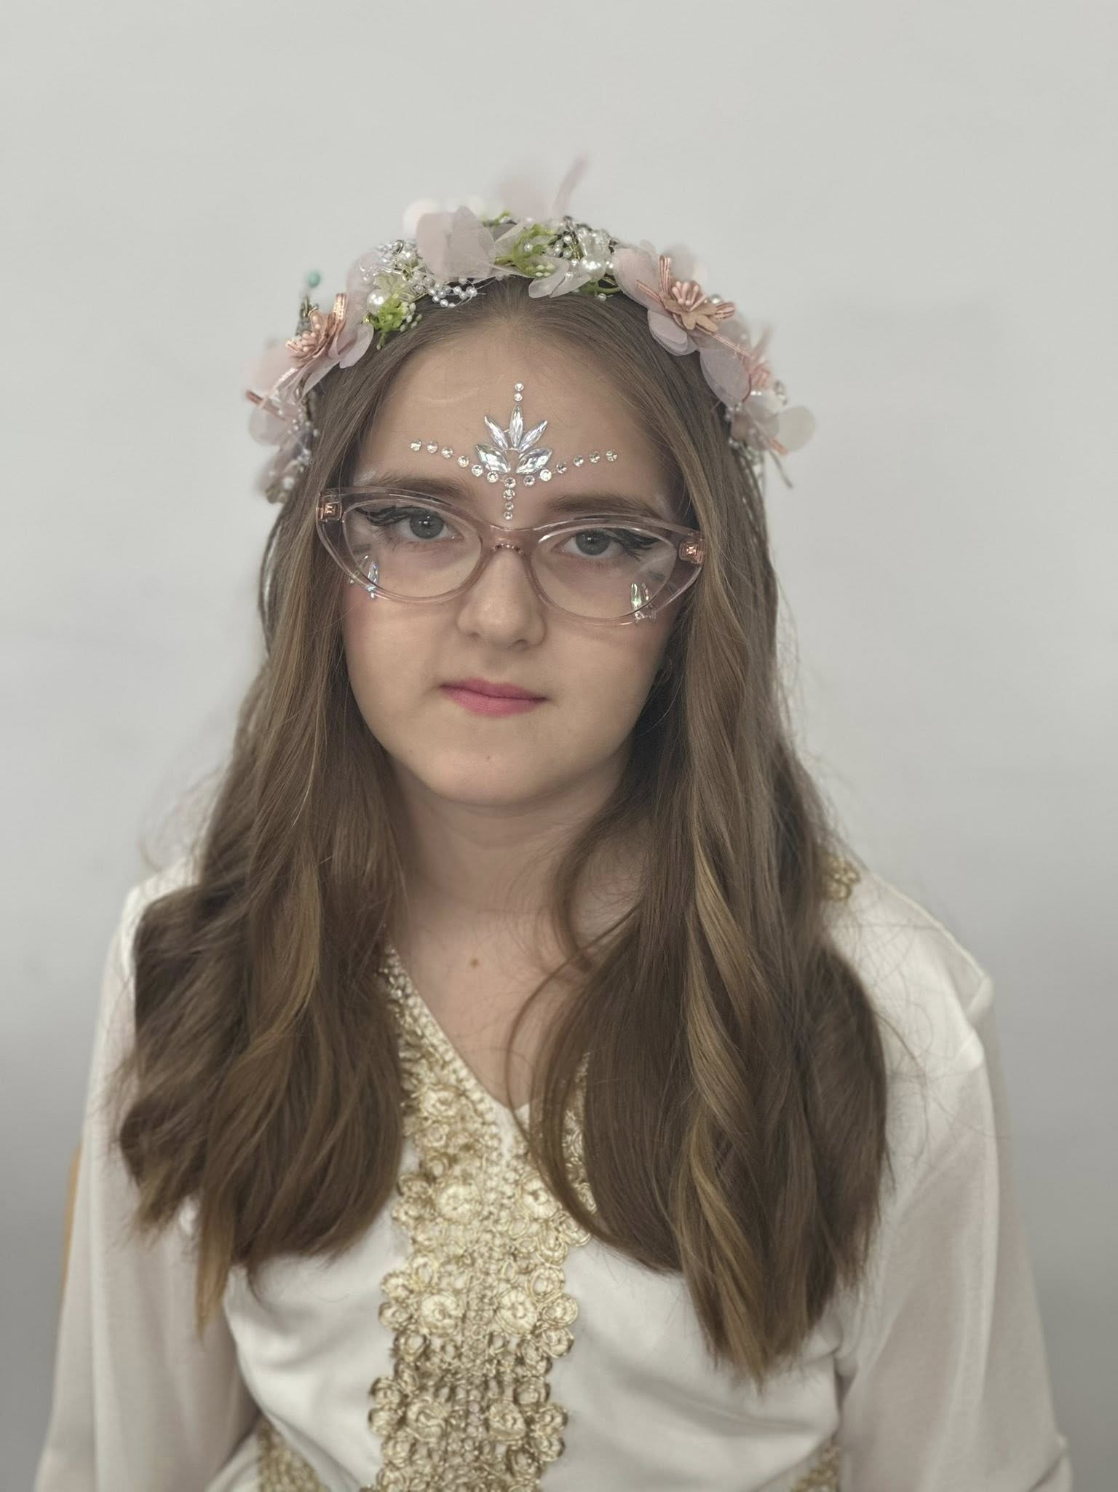
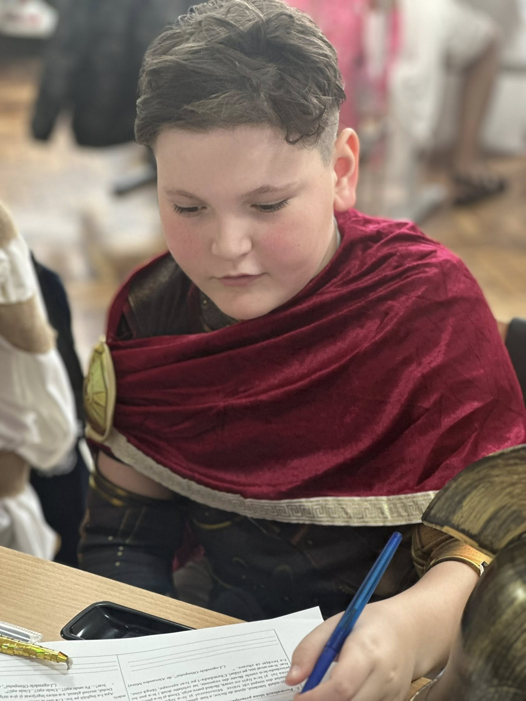
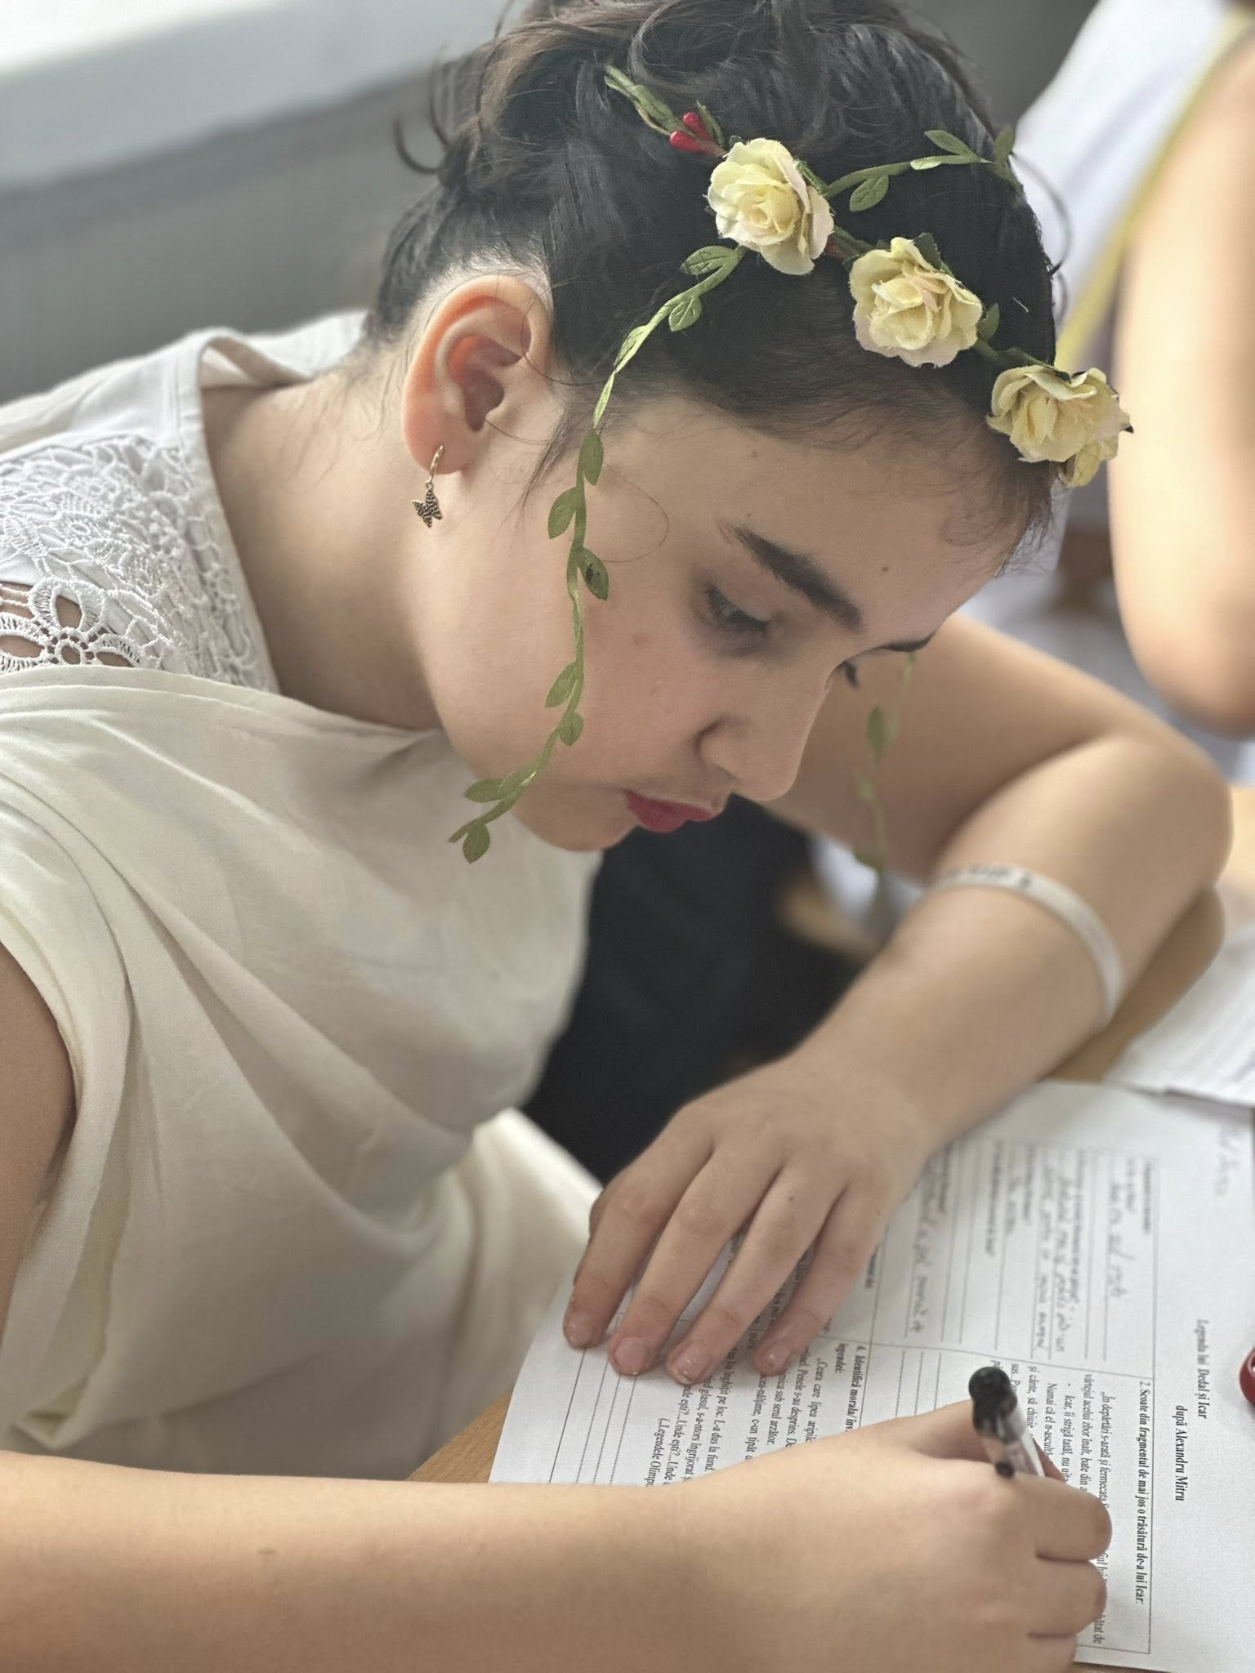
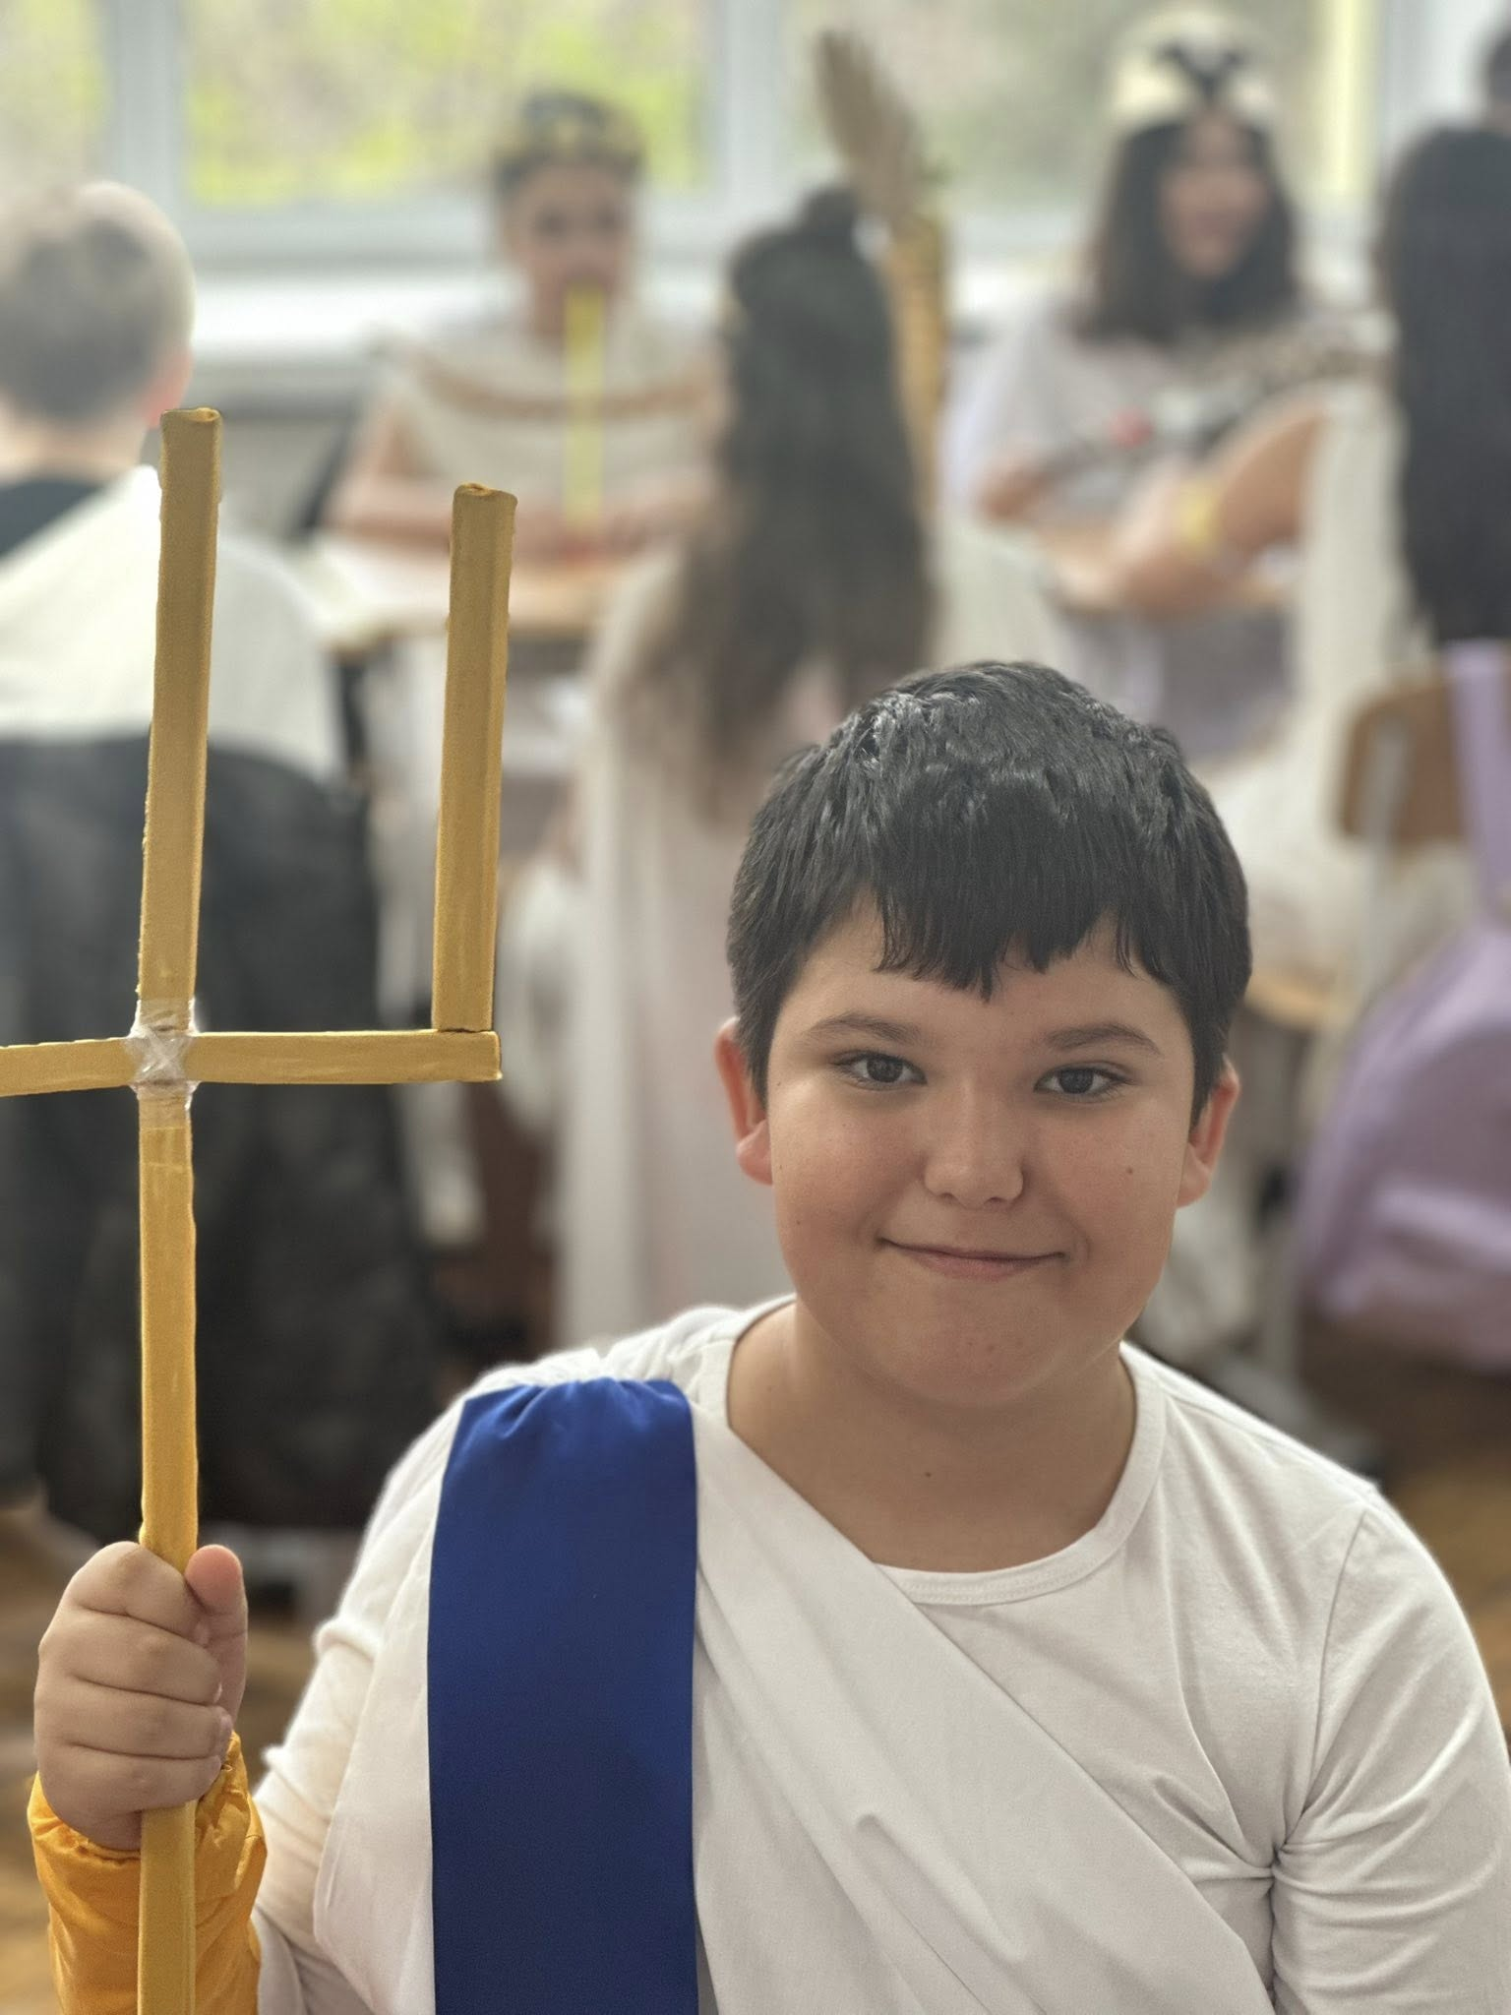
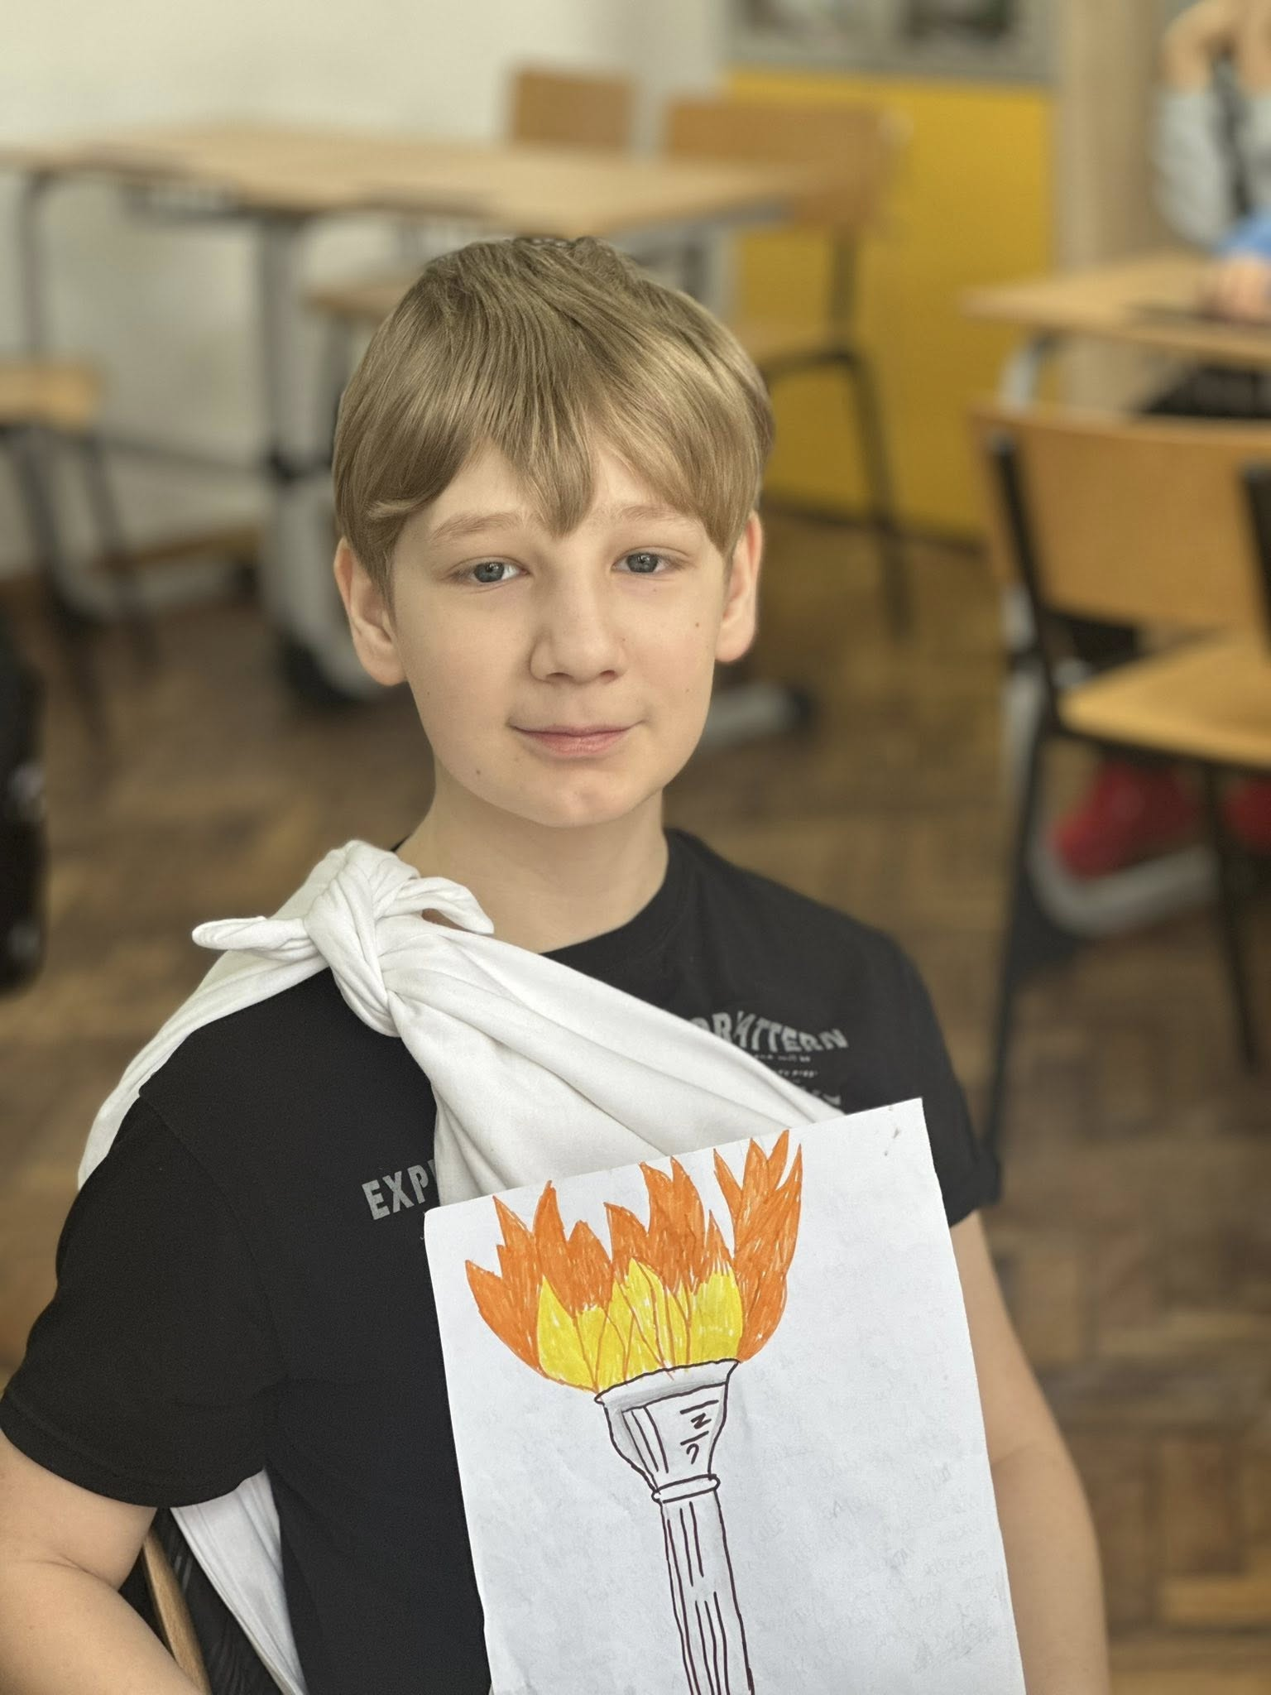
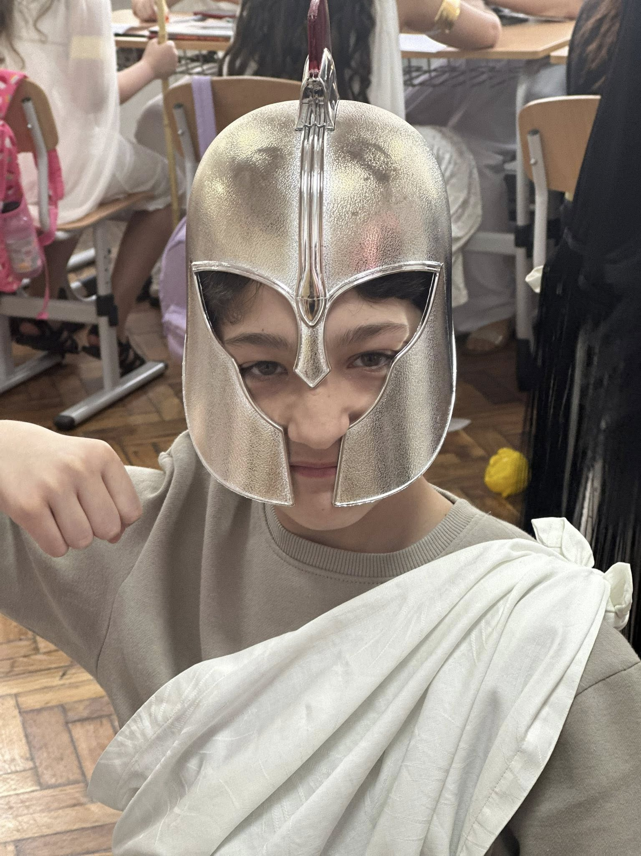
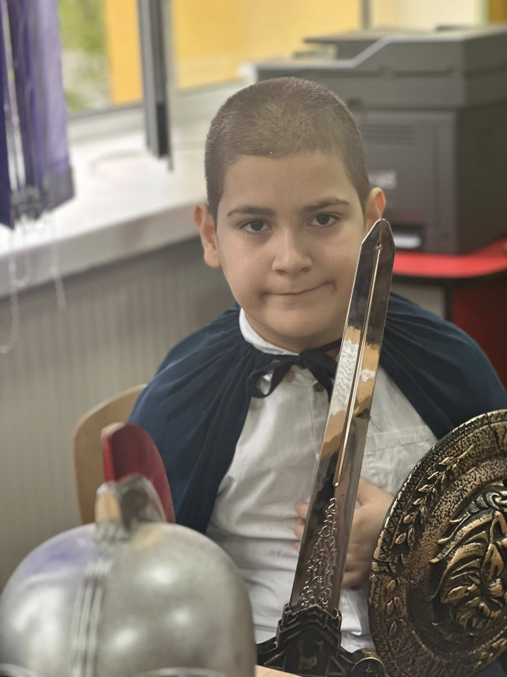
Lecția interactivă și captivantă a îmbinat jocul de rol cu aprofundarea cunoștințelor despre “Legenda Minotaurului” și “Legenda lui Icar”.
Joc de rol: Sunteti invitati pe Muntele Olimp: zei, eroi si muzee; fiecare personaj costumat isi prezinta principalele caracteristici si atribute. Ex: Eroul Tezeu isi prezinta fapta de vitejie asupra Minotaurului.

Slide 21
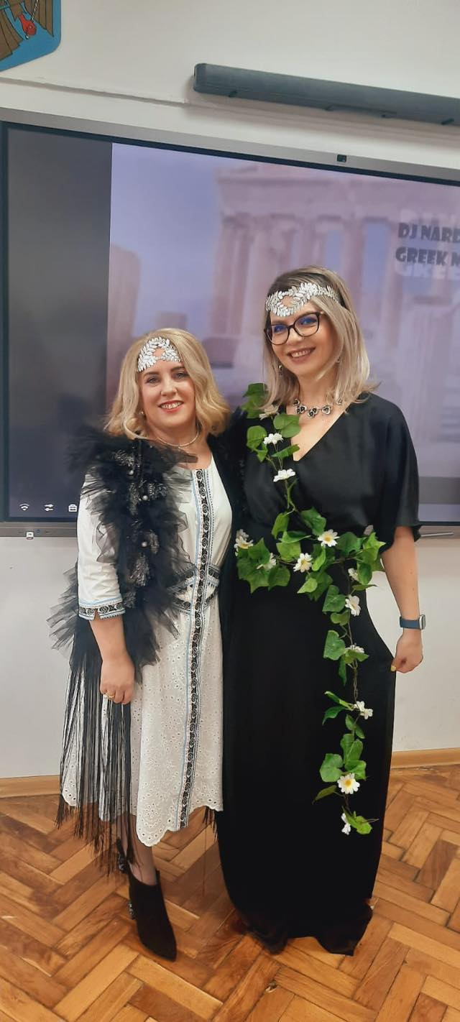

                Competenţe specific vizate :
ISTORIE
1.3 Localizarea în timp si in spaţiu a faptelor şi/sau a proceselor istorice.
3.2 Descrierea rolului unor personalităţi în desfăşurarea evenimentelor istorice.
4.2 Utilizarea resurselor multimedia în scopul învăţării.
LIMBĂ SI LITERATURĂ ROMÂNĂ
2.1. Corelarea informaţiilor explicite şi implicite din texte literare și nonliterare, continue, discontinue și multimodale;
2.3. Prezentarea unor răspunsuri personale, creative şi critice pe marginea unor texte diverse;
5.2. Analiza unor elemente comune identificate în cultura proprie și în cultura altor popoare.

Slide 22




Seek feedback
Reflect on performance
Explore new techniques
Set personal goals
Iterate and adapt
Am avut deosebita plăcere să avem invitați la o lecție transdisciplinară, Istorie-Limba și literatura română grupul de elevi și profesori din Spania, CEIP Profesora Pilar Martínez Cruz, Huelva.
https://padlet.com/valentinaganea/adev-r-i-legend-n-lumea-greac-lec-ie-transdisciplinar-istori-8xipt0lqwkji6xhz

Slide 23




Resurse:
https://youtu.be/l_1gB6d7-nw?si=WWJCIpEH0JPiaXYj
https://play.google.com/store/apps/details?id=com.duckduckmoosedesign.cpkids&pcampaignid=web_share
Fișe de lucru
Prezentare power point

Slide 24


CONCLUZIE: Școala noastră desfășoară activități ce reprezintă o oportunitate excelentă pentru copii de a se conecta la o parte a culturii europene!
MULȚUMIM PENTRU ATENȚIA ACORDATĂ !

